Slide 1

Landelijke Studiedag 2015
3 juni

Slide 2
Workshop 5:
Het praktijklokaal BWI –
grote verandering in kleine stappen
De gratis workshops in het land hebben geleid tot kleine en grotere aanpassingen in de praktijklokalen. Een aantal scholen toont, onder leiding van de binnenhuisarchitect, wat en hoe zij dit in stappen bereikt hebben of willen gaan bereiken. Een stappenplan is onderdeel van de workshop en wordt gepresenteerd. Aansluitend wordt illustratie/decoratiemateriaal uit een plotter geprint en uitgedeeld. Groot resultaat, in kleine stappen!

Slide 3
Achtergrond
De hier verzamelde plannen zijn de uitkomst van de workshop:
“Pimp je Les lokaal “ die afgelopen voorjaar op diverse VMBO Colleges werd gehouden.
Deze was het vervolg op het in 2014 uitgevoerde actieplan voor de upgrade van praktijklokalen van het profiel BWI van het vmbo.
De volgende scholen hebben deelgenomen aan de workshops:

Slide 4






Gemini college - Ridderkerk
Dokkinga College - Dokkum
Sondervick College - Veldhoven
Mondial College - Nijmegen
Kempenhorst College - Oirschot
Commanderij College Gemert

Slide 5
Te gast: Auke Postma en Leon Bakker
Dokkinga College - Dokkum
Mondial College - Nijmegen

Slide 6
Vraag 1:
Waarom hebben jullie deelgenomen?

Slide 7
Vraag 2:
Heeft het geleid tot nieuwe inzichten?

Slide 8
Vraag 3:
In hoever heeft de workshop geholpen om een begin te maken met veranderingen?

Slide 9
De grote meerwaarde zat in de uitwisseling van de verschillende scholen. Een van de aanwezigen: 'Elke school is weer anders en het is goed om ideeën en zienswijze van anderen te horen. Het was een zeer inspirerende dag en we zijn met veel bruikbare ideeën naar huis gegaan.'
Wij zijn op dit moment bezig met opruimen
ik heb de plannen heb besproken met de directie en zij waren zeer ingenomen met mijn plannen.
Zij staan achter de doelstelling die wij met het invoeren van BWI voor ogen hebben en dat moet uit de presentatie van onze afdeling blijken.
"Do wel and show it" is het motto. Dat zal de aantrekkelijkheid voor onze afdeling bij ouders van toekomstige leerlingen zeker vergroten.

Slide 10

Entree zone – BWI Logo
Een veel terugkerend item was de entree van de afdeling. Hoe maak ik duidelijk wat er achter deze deuren gebeurt, hoe pas ik het nieuwe logo toe?

Slide 11
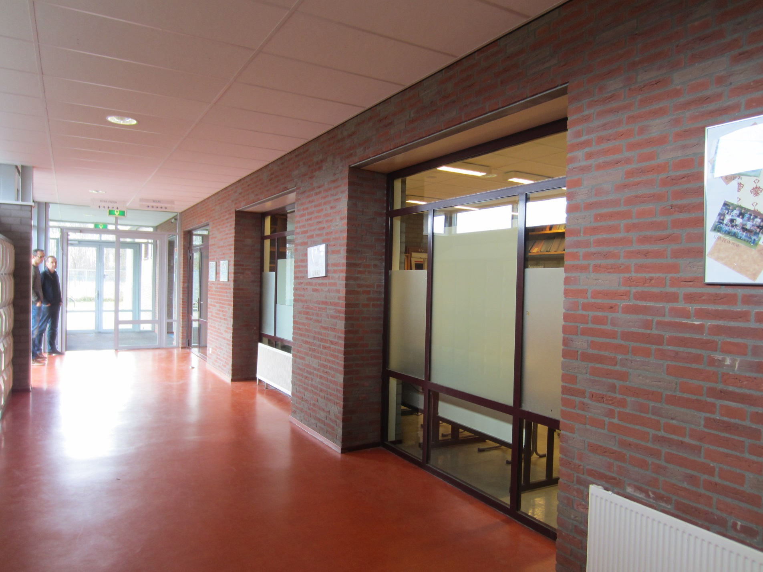
Ruimte 1 - gang

Slide 12
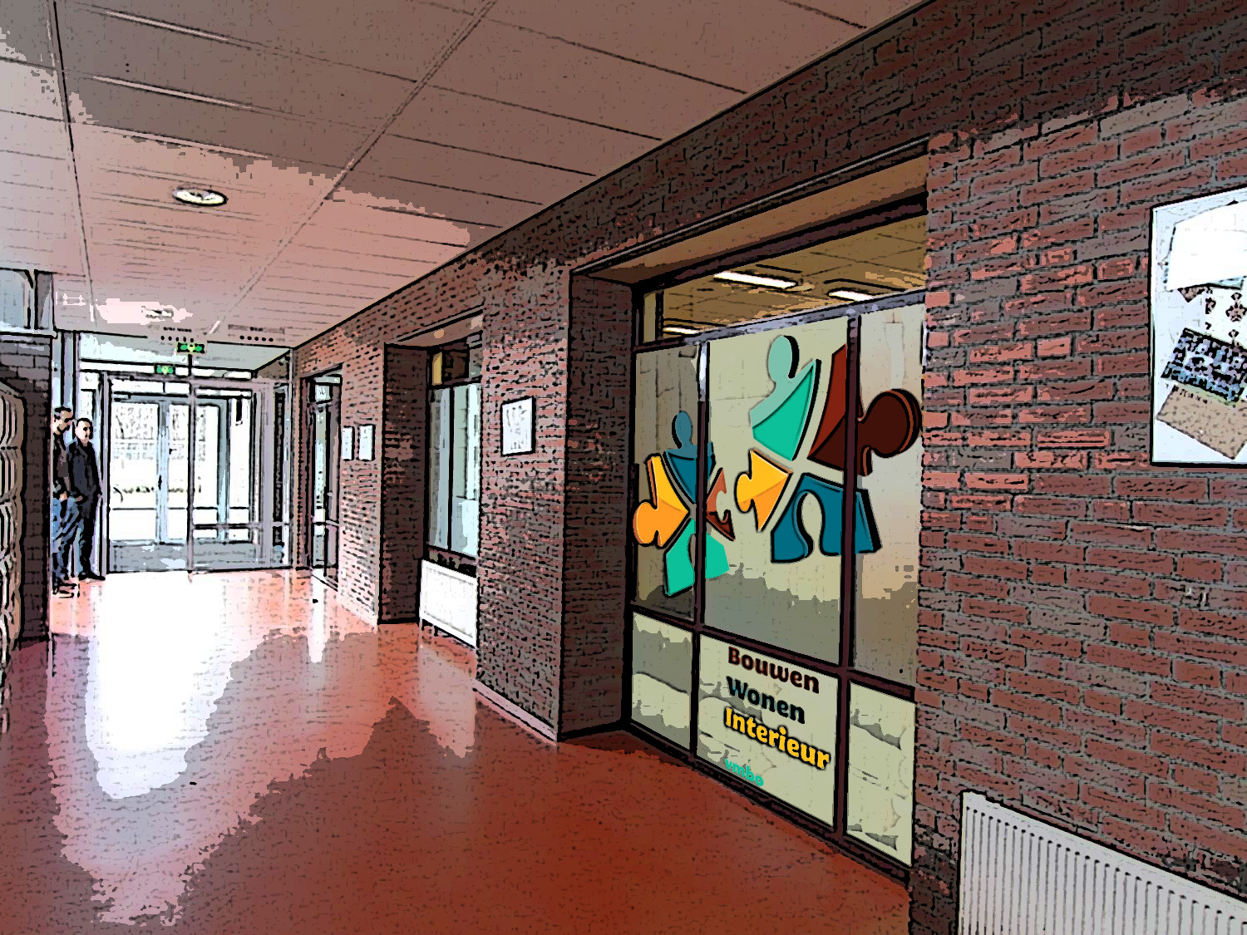
Ruimte 1 - gang

Slide 13
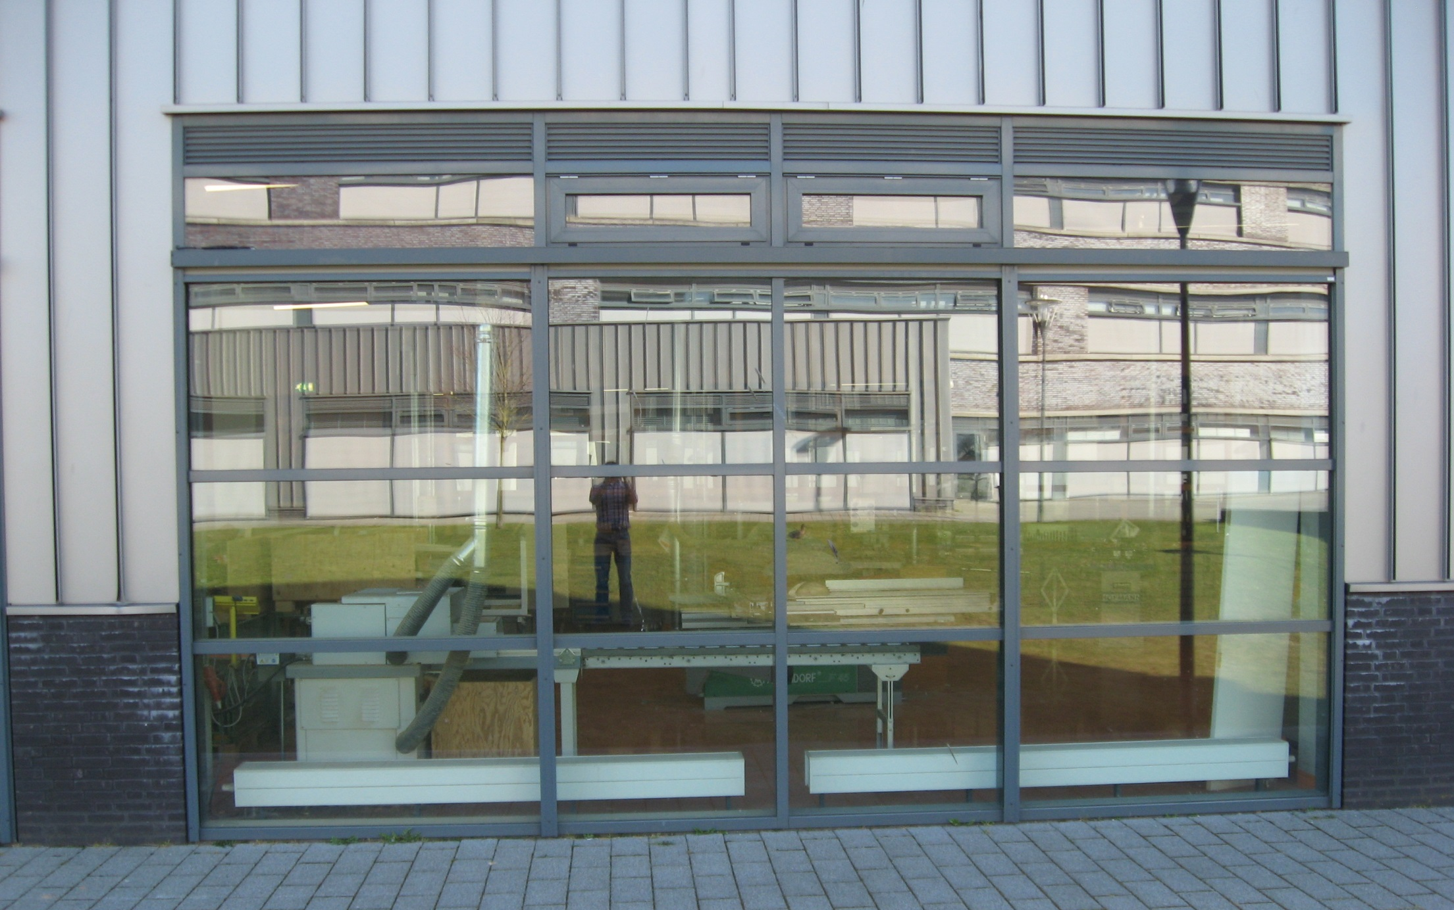

Slide 14
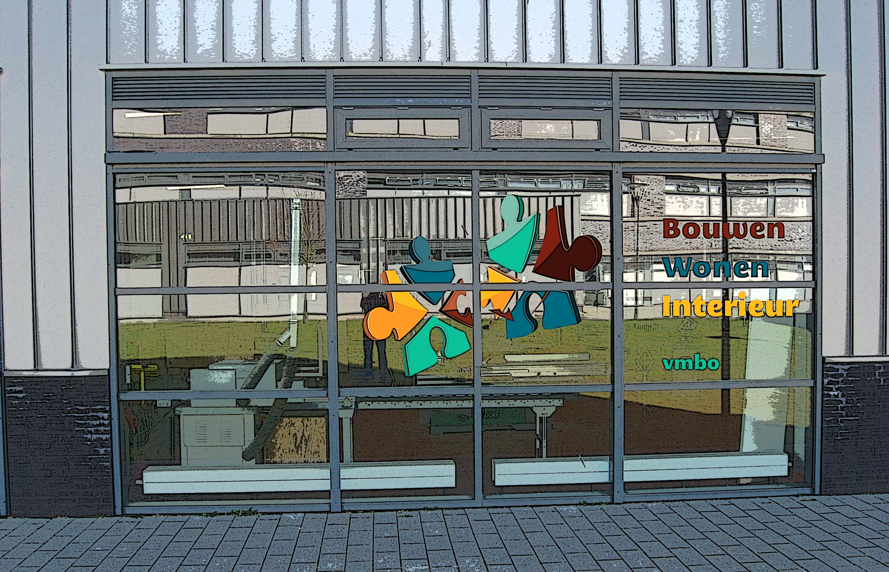

Slide 15
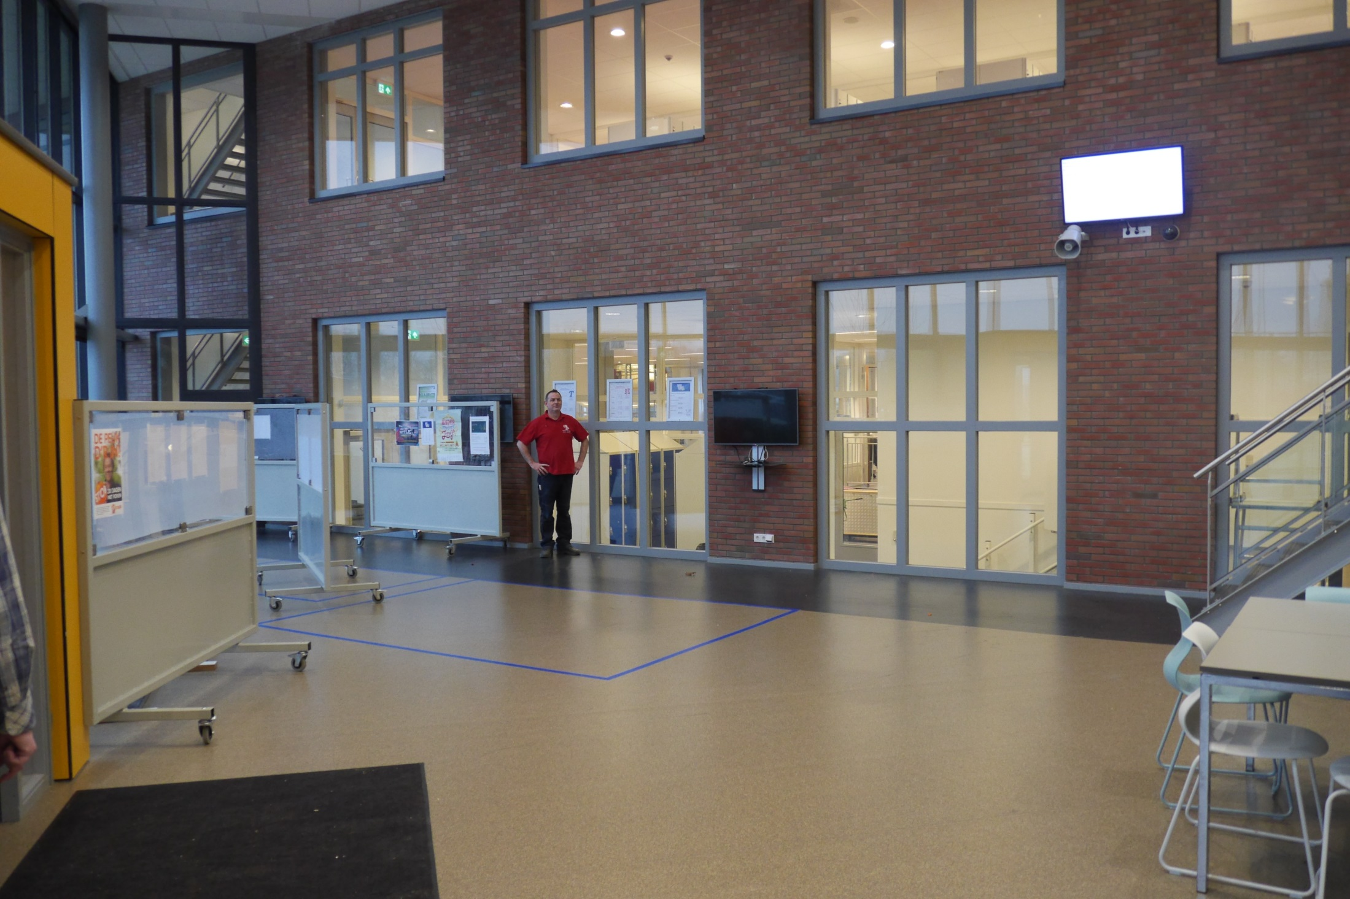
Entreehal

Slide 16
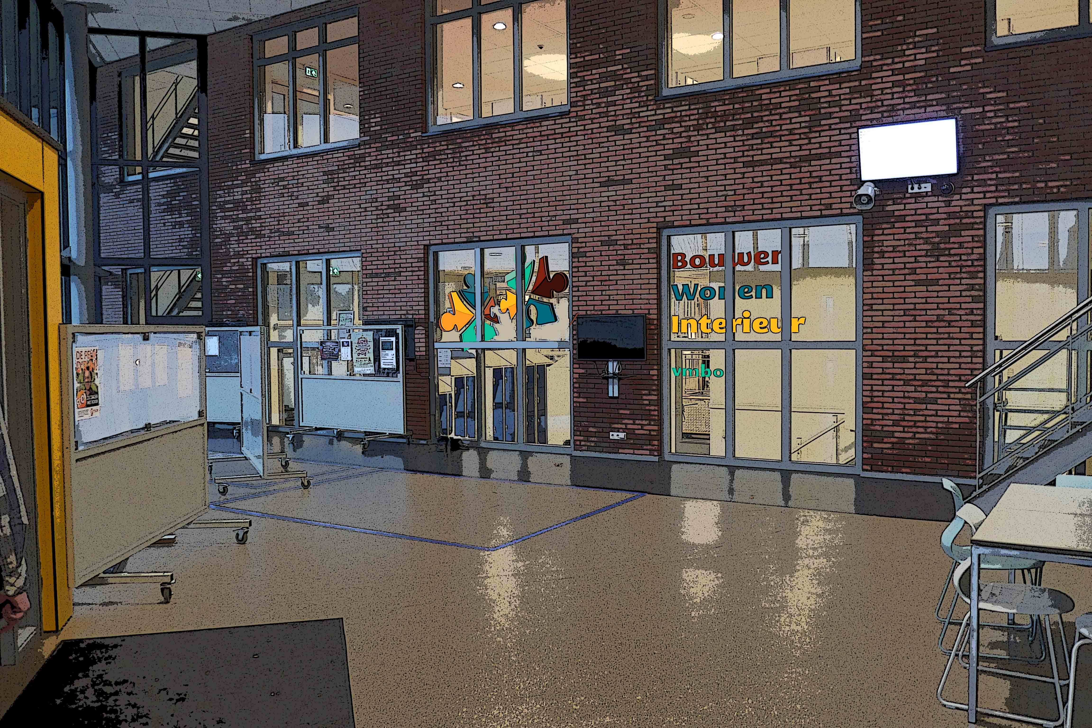
BWI logo op ramen
Entreehal

Slide 17
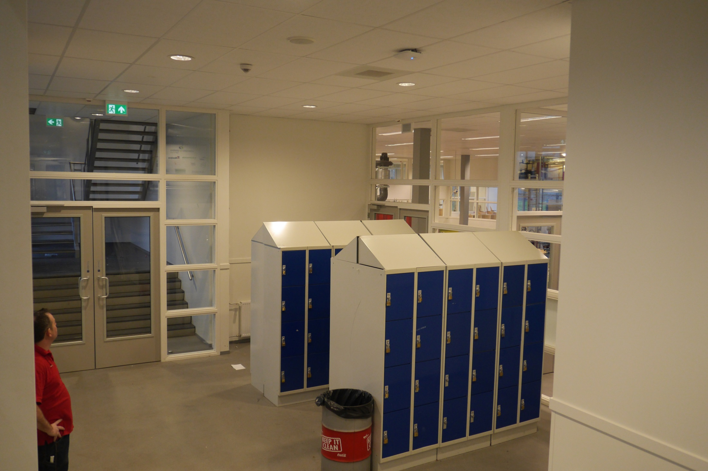
Lokkers

Slide 18
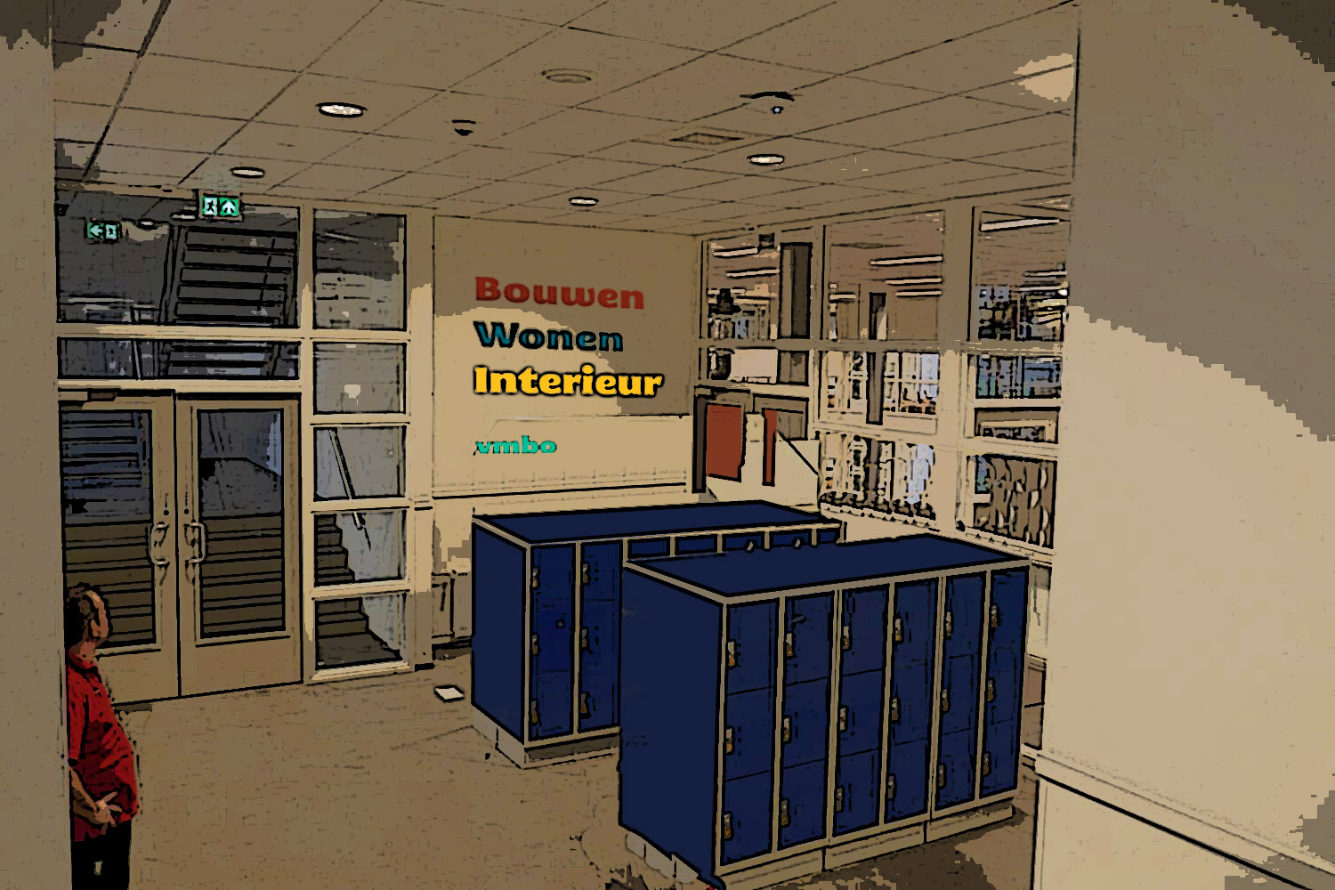
Lokkers verlagen, zijkanten schilderen, Wand voorzien van logo
Lokkers

Slide 19
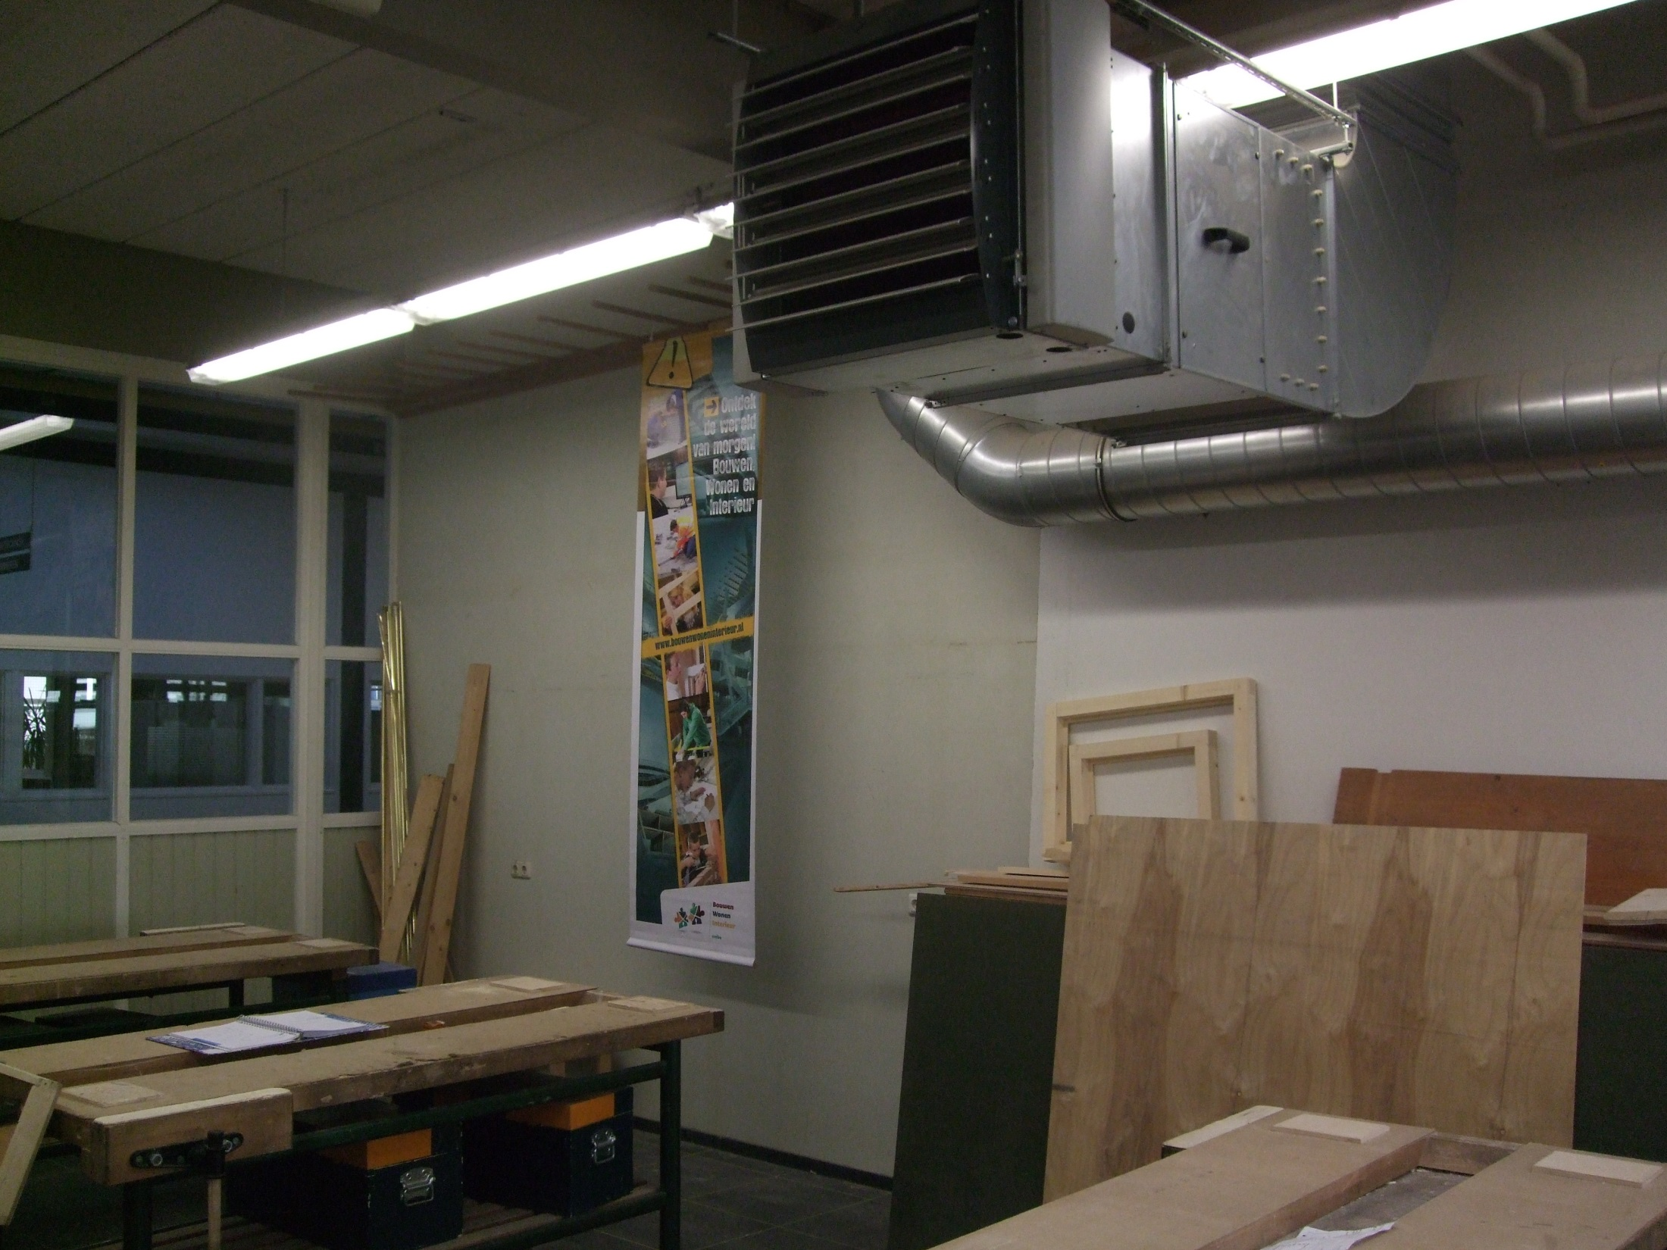
Entree

Slide 20
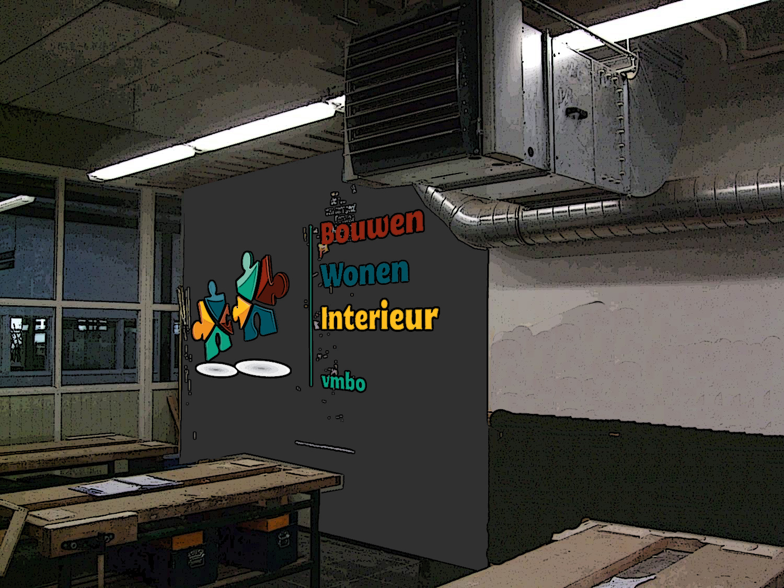
Entree

Slide 21
Orde scheppen – ruimte maken
De allereerste stap, die vaak al een goed resultaat oplevert! Kijk kritisch naar je eigen omgeving, haal achterhaalde posters weg, ruim materiaal op, maak een selectie van representatieve werkstukken en zorg dat de rest mee naar huis gaat. Kijk naar de functionaliteit van balies, tafels etc.
Ruim op!

Slide 22
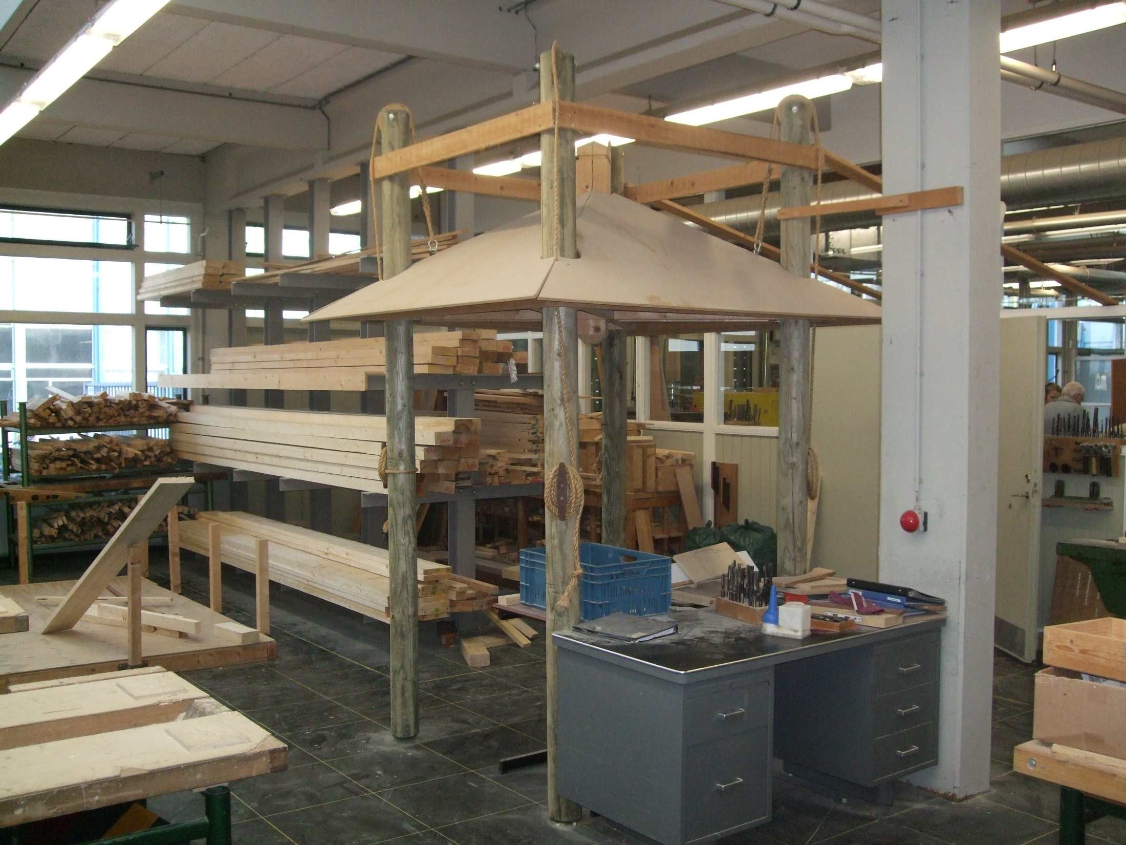
Entree
Materiaalopslag

Slide 23
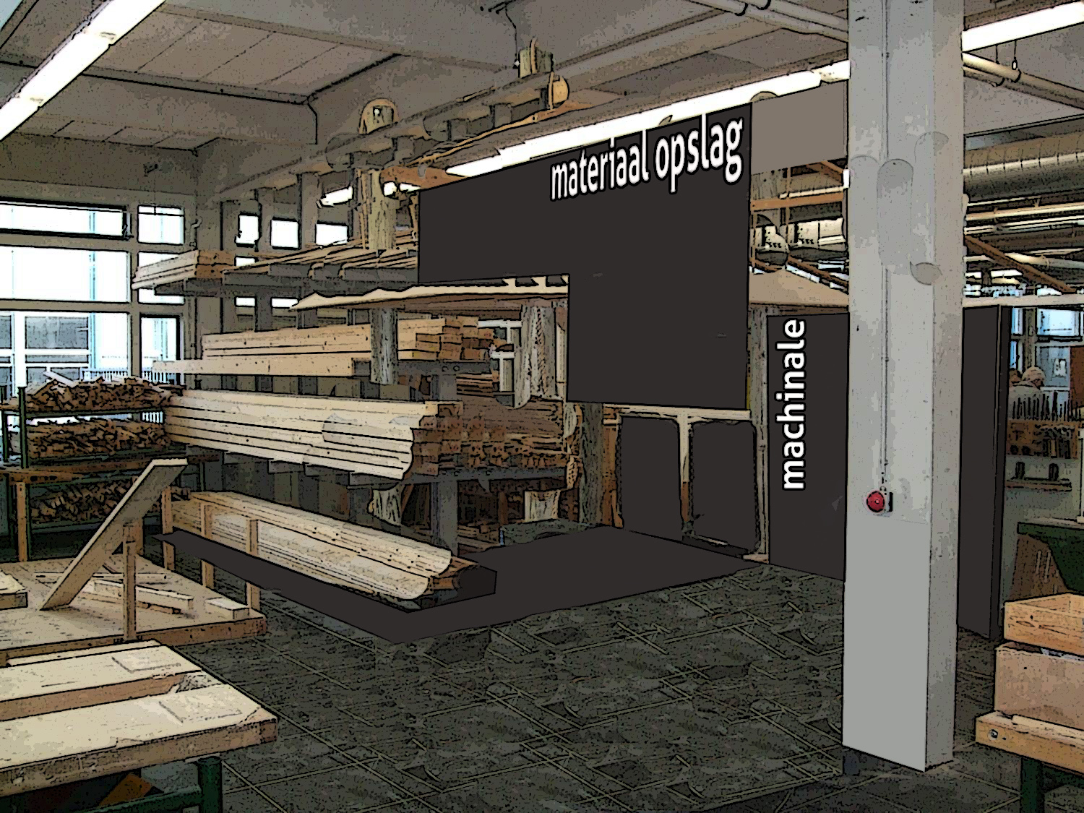
Entree
Materiaalopslag

Slide 24
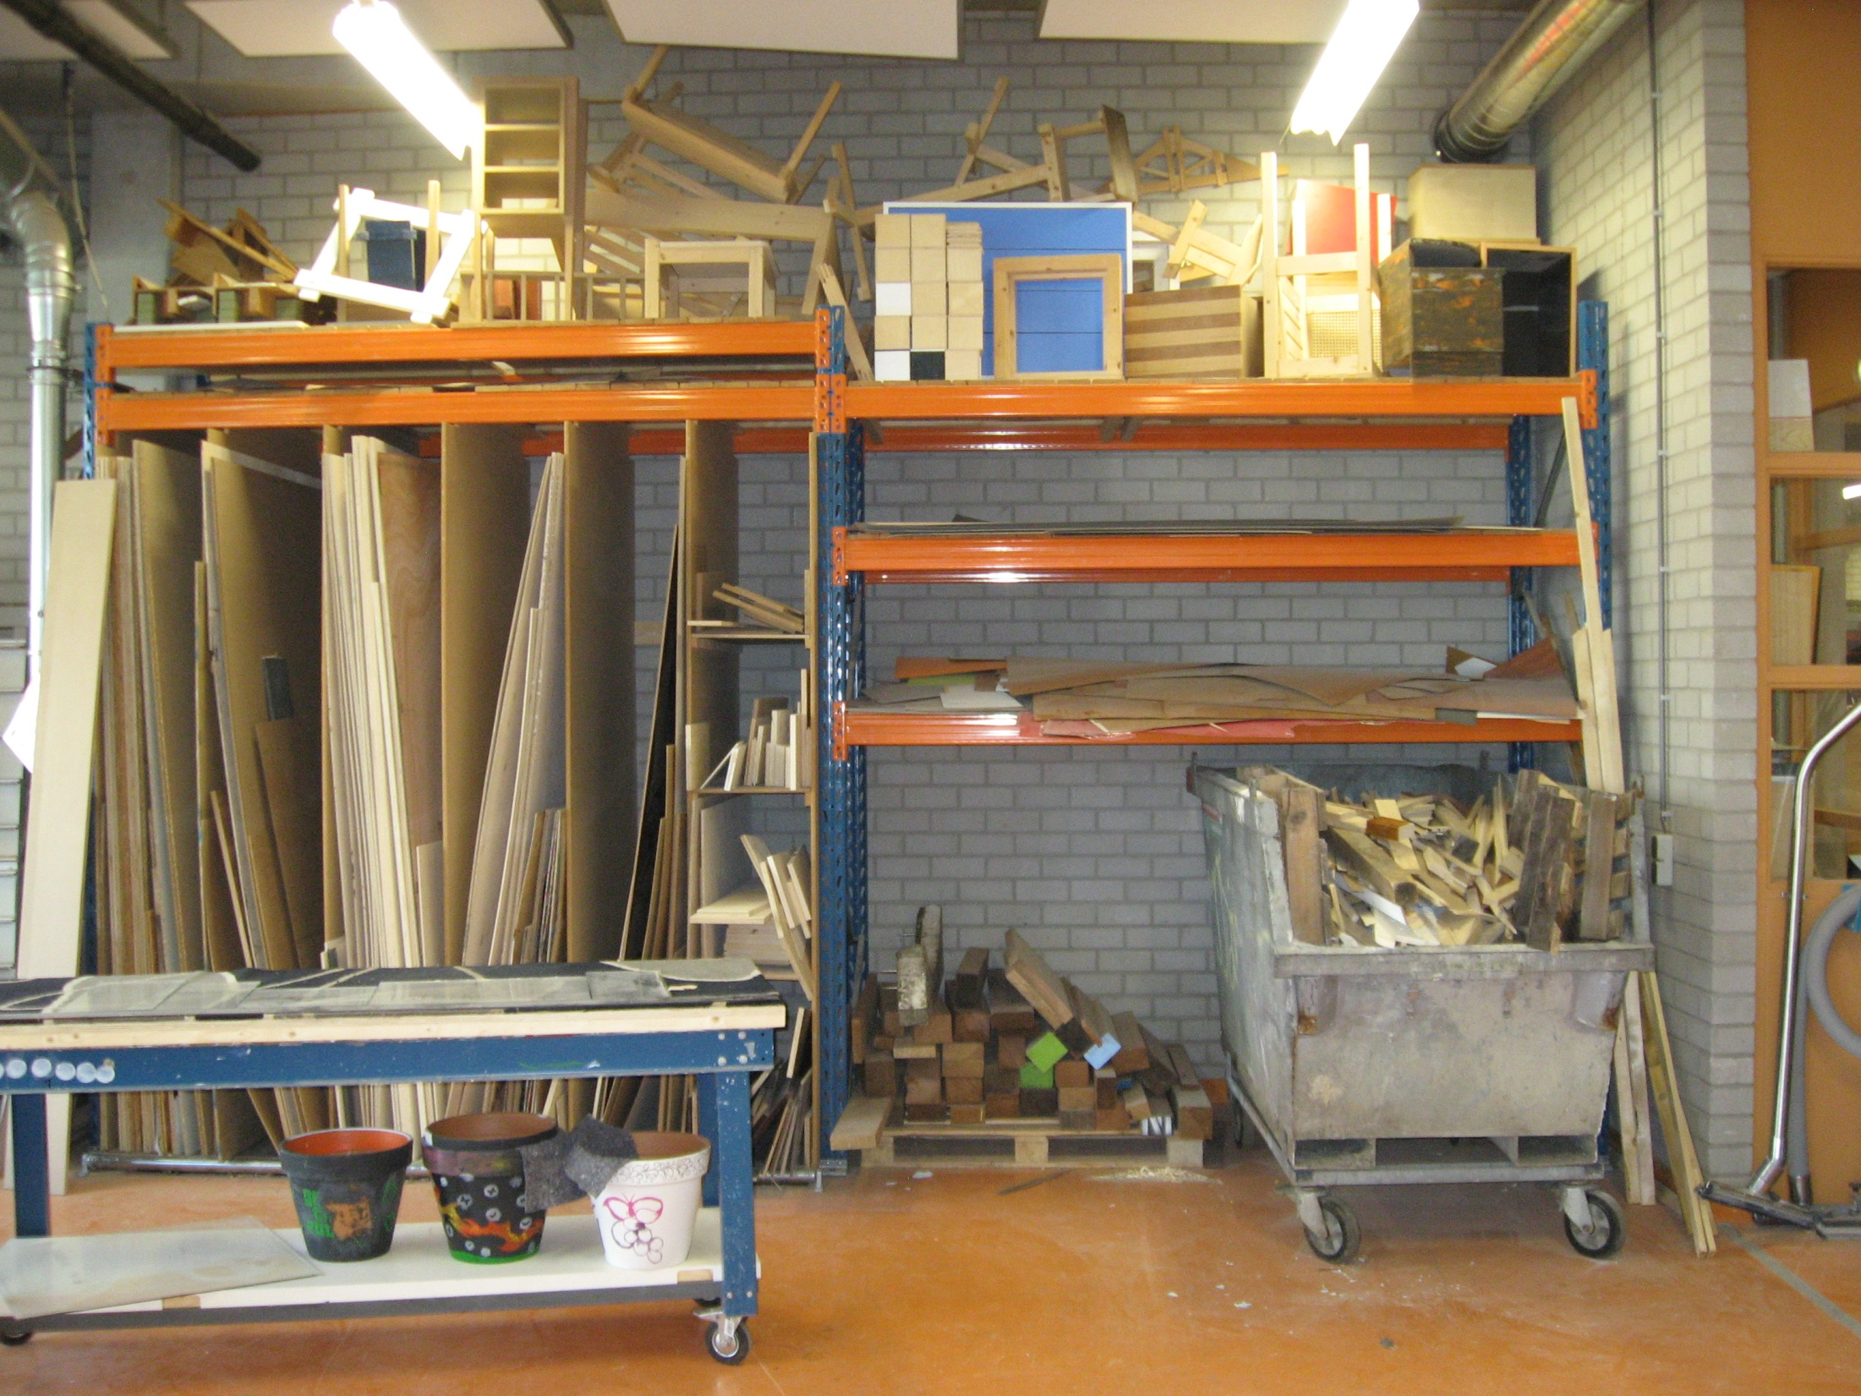
Materiaalopslag

Slide 25
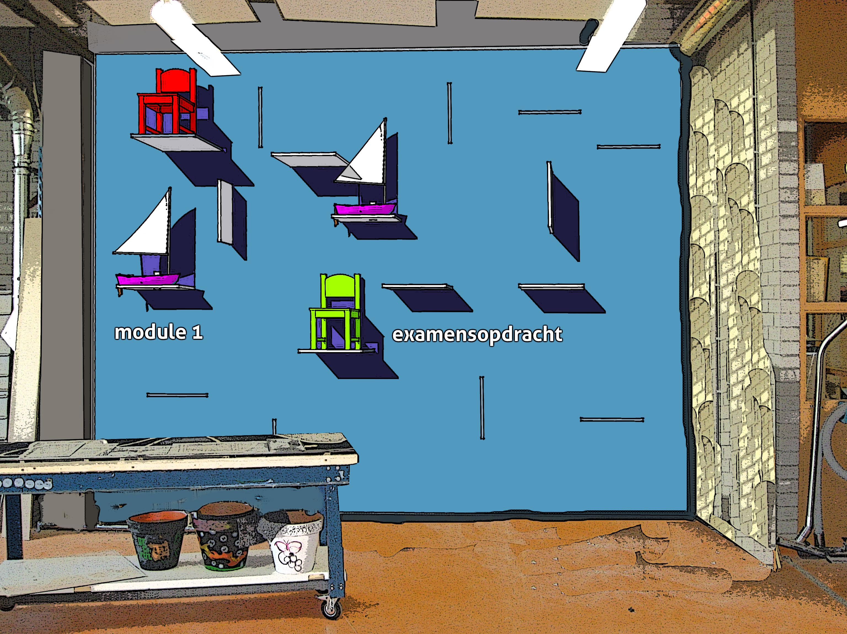

Slide 26
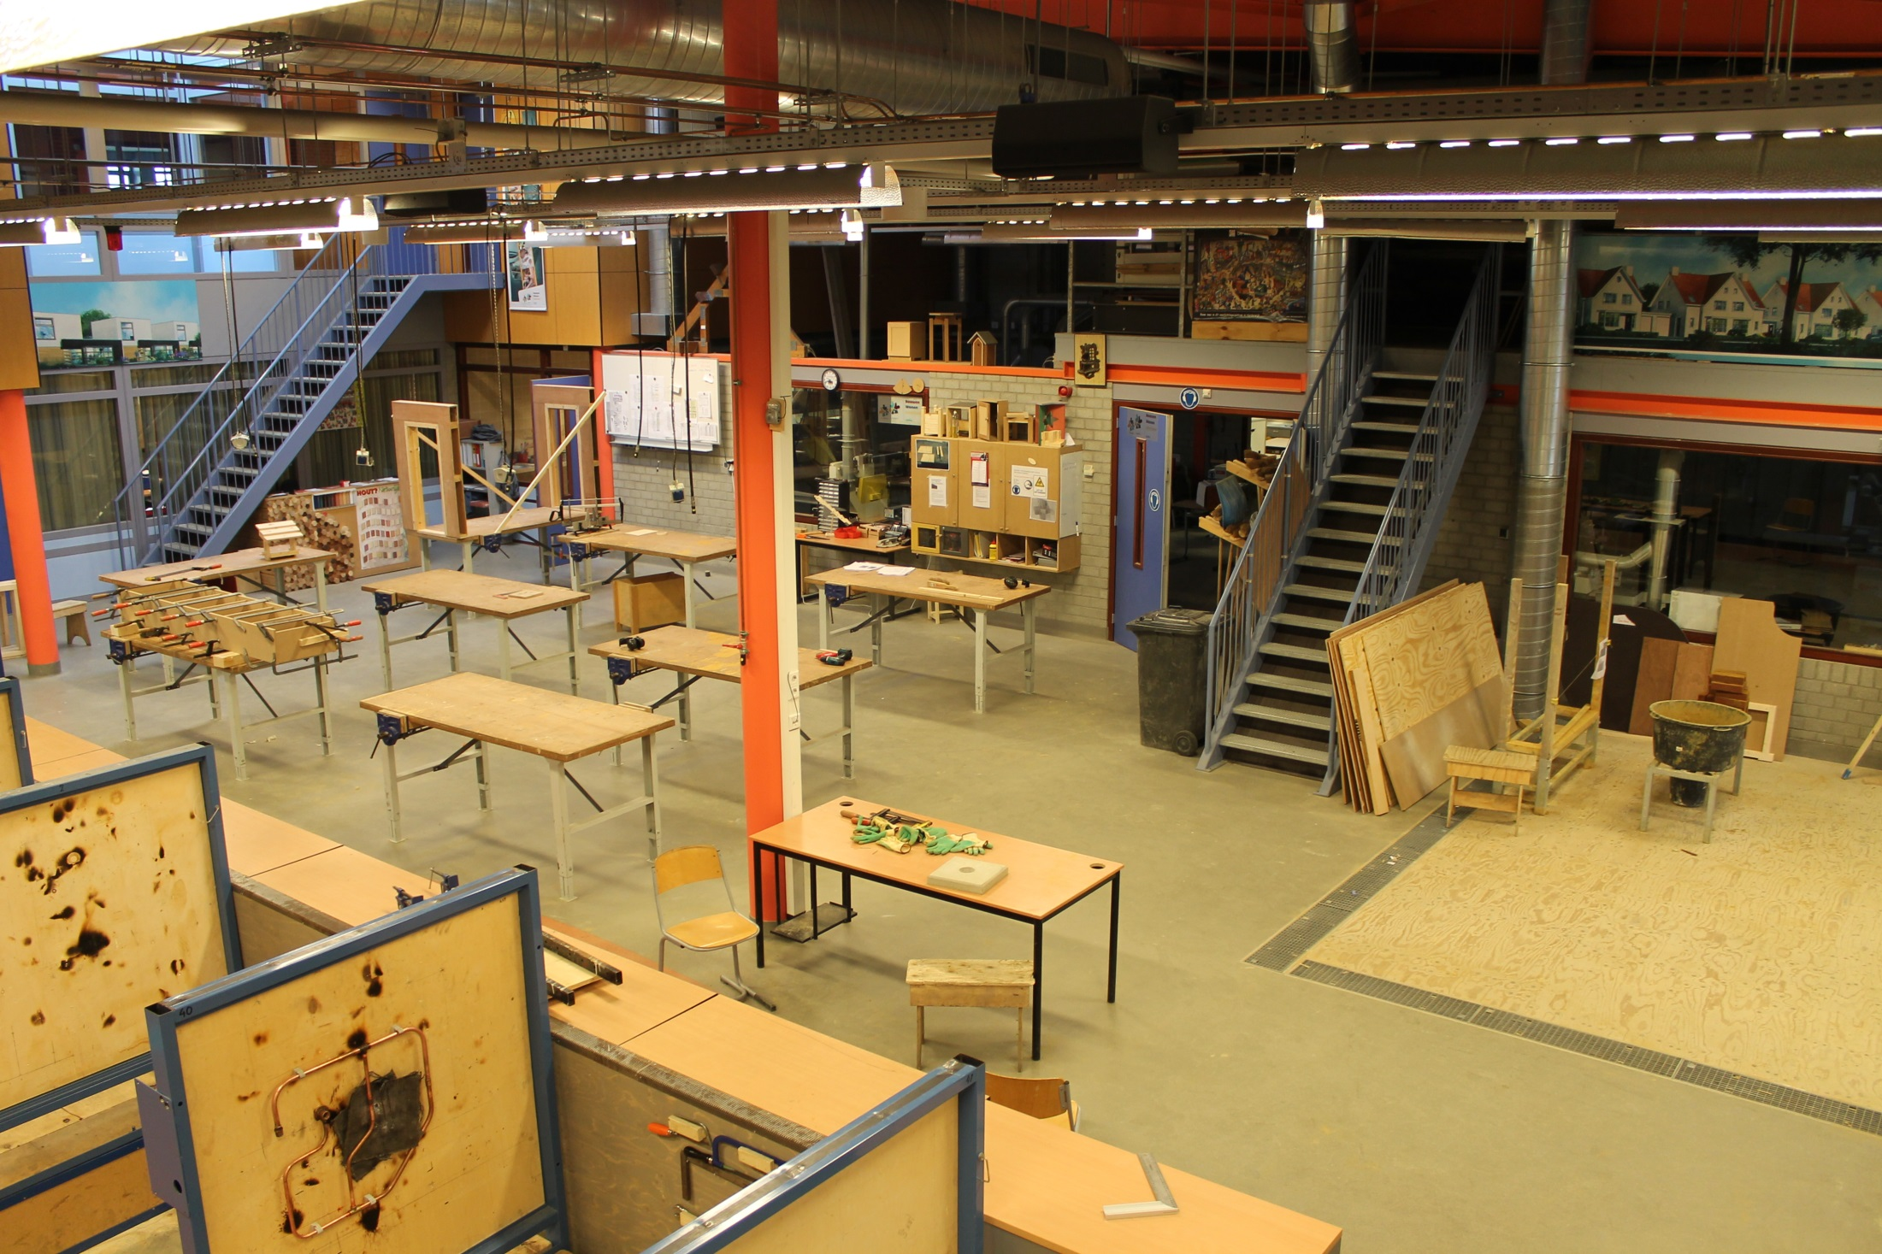
timmeren

Slide 27
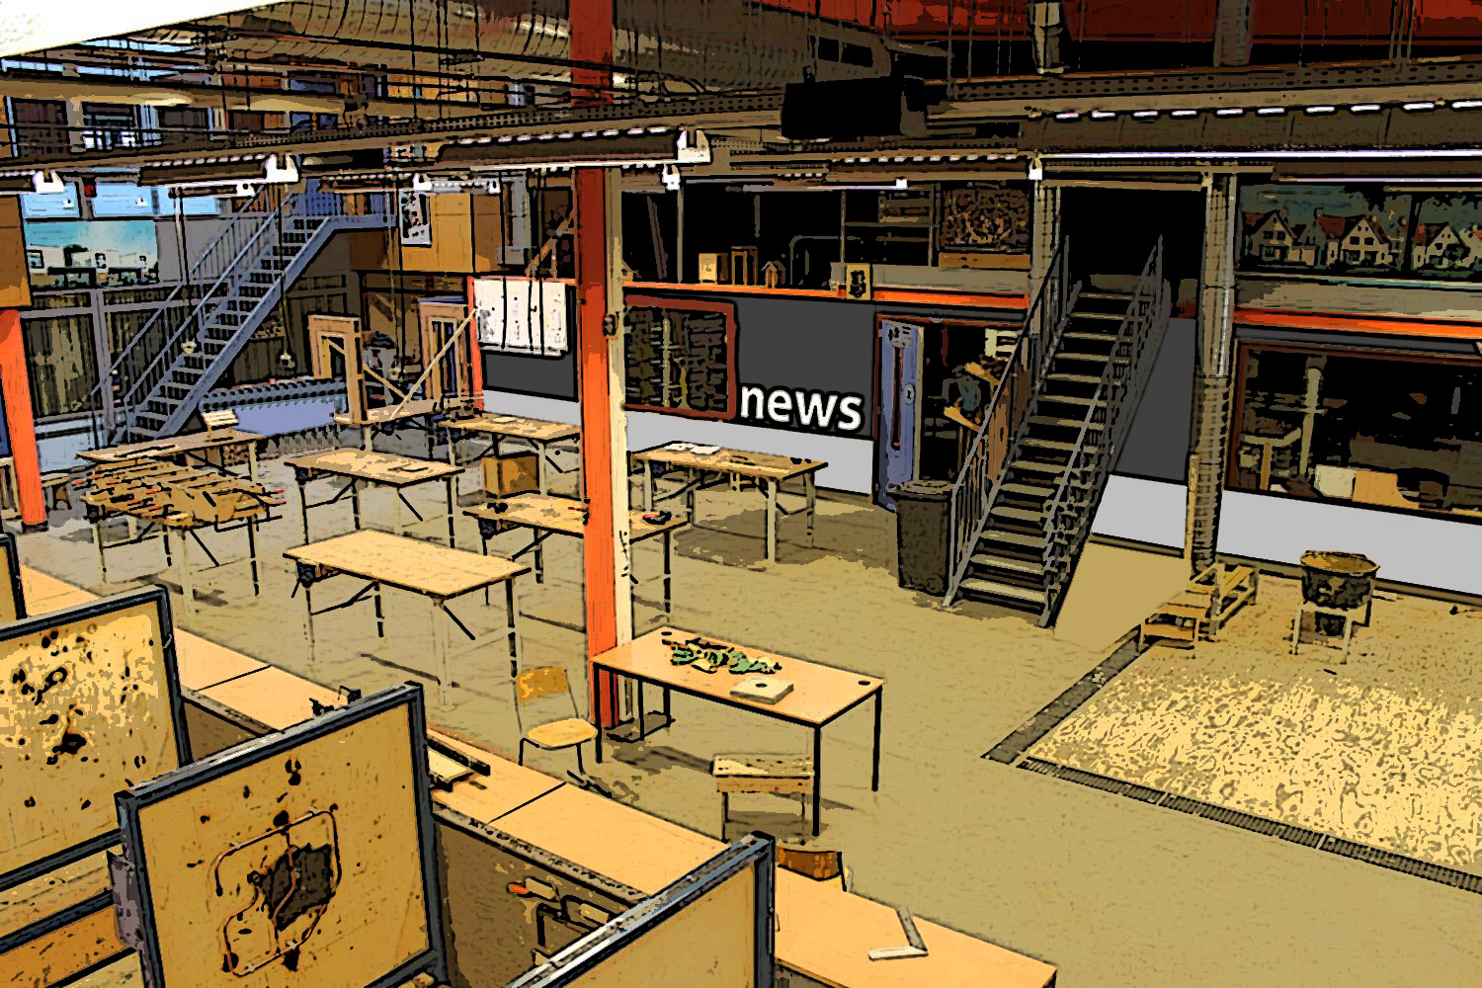
Nieuwe kleurstelling wand
timmeren

Slide 28
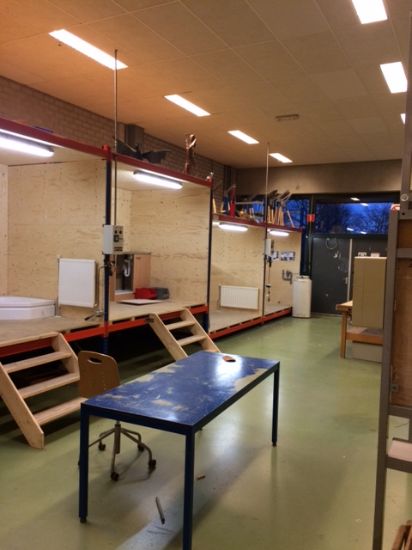
Installatiekubussen

Slide 29
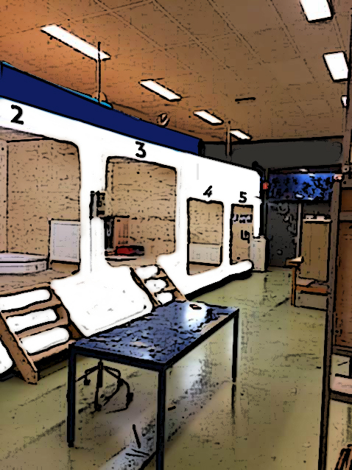
Afdekranden, nummers en kleur
Installatiekubussen

Slide 30
Bewegwijzering – Ruimte begrijpen
Nadat al het achterhaalde of overbodige beeldmateriaal is verwijderd, is goede bewegwijzering in de lokalen een goed hulpmiddel om overzicht te creëren. Sommigen scholen hebben aparte ruimtes voor de diverse richtingen maar vaak zijn er ook leerpleinen waar het soms moeilijk is om je te oriënteren.

Slide 31
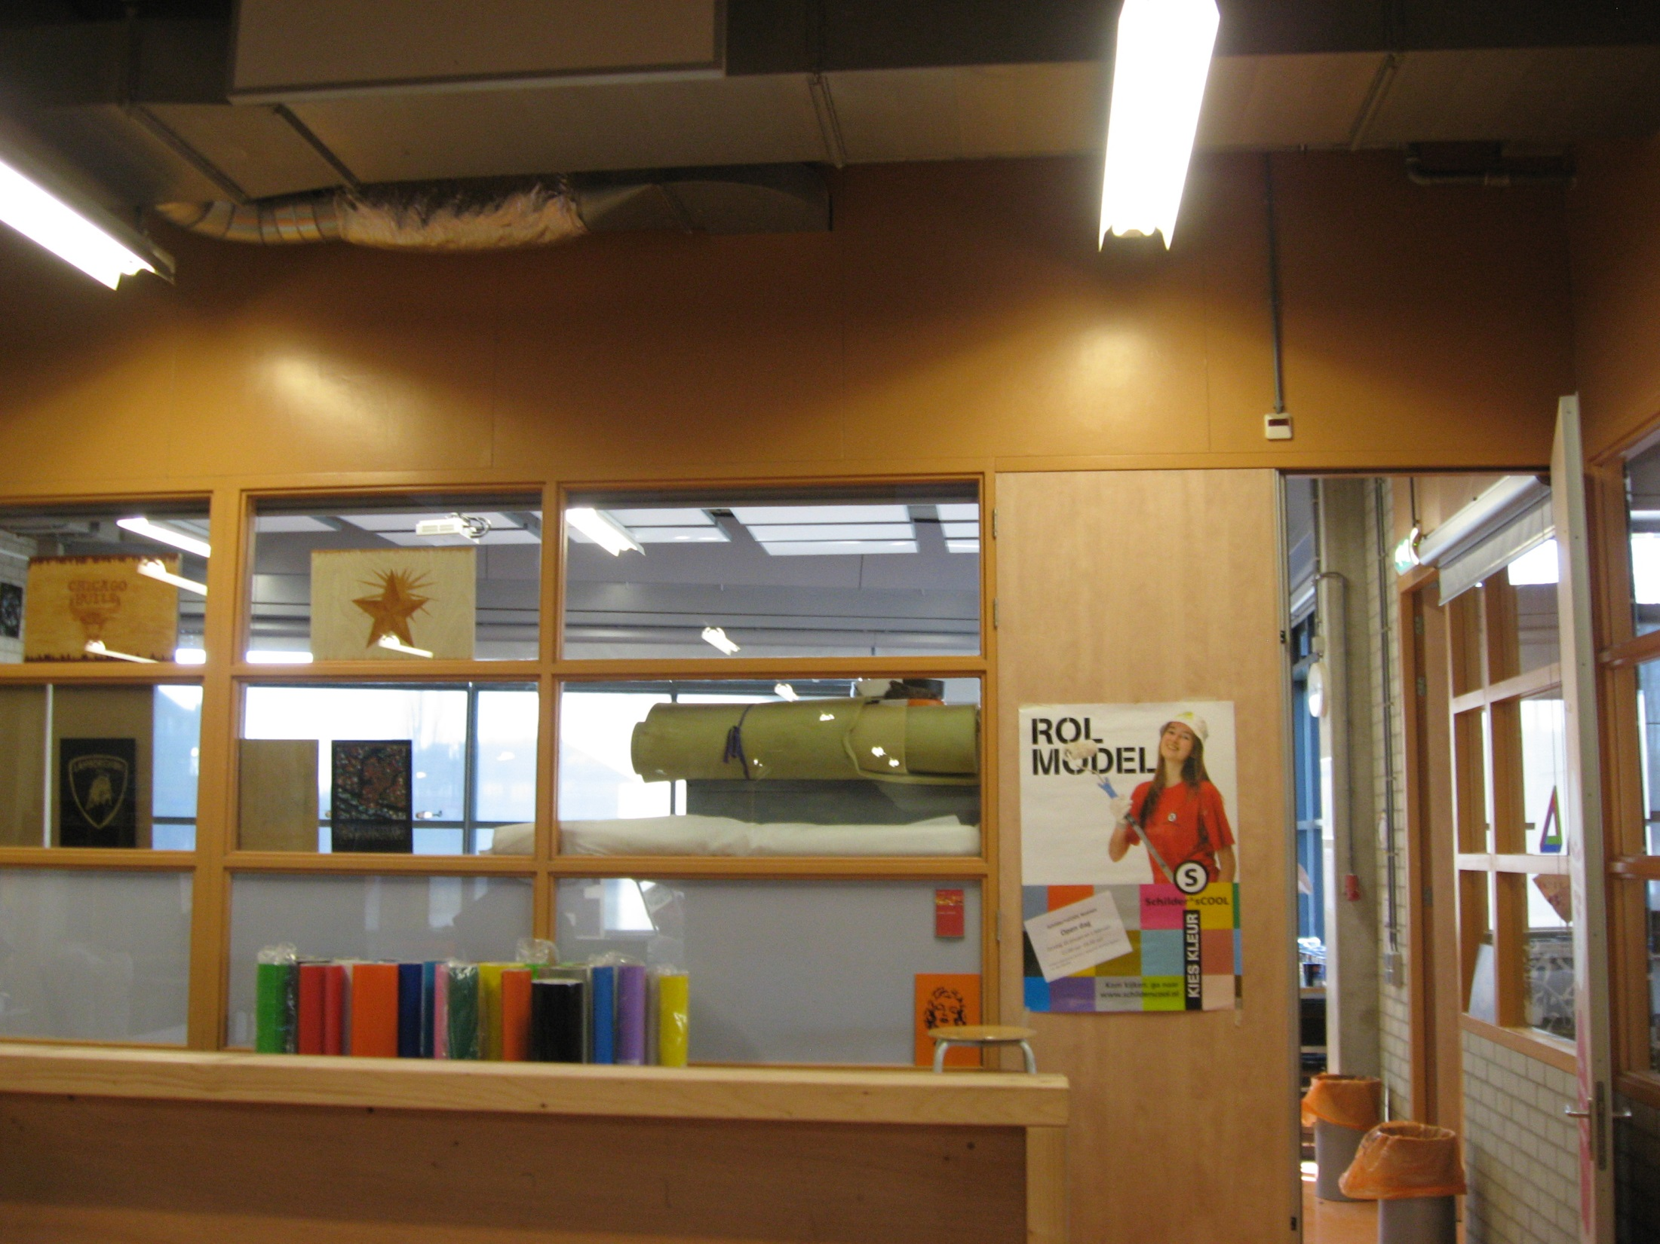

Slide 32
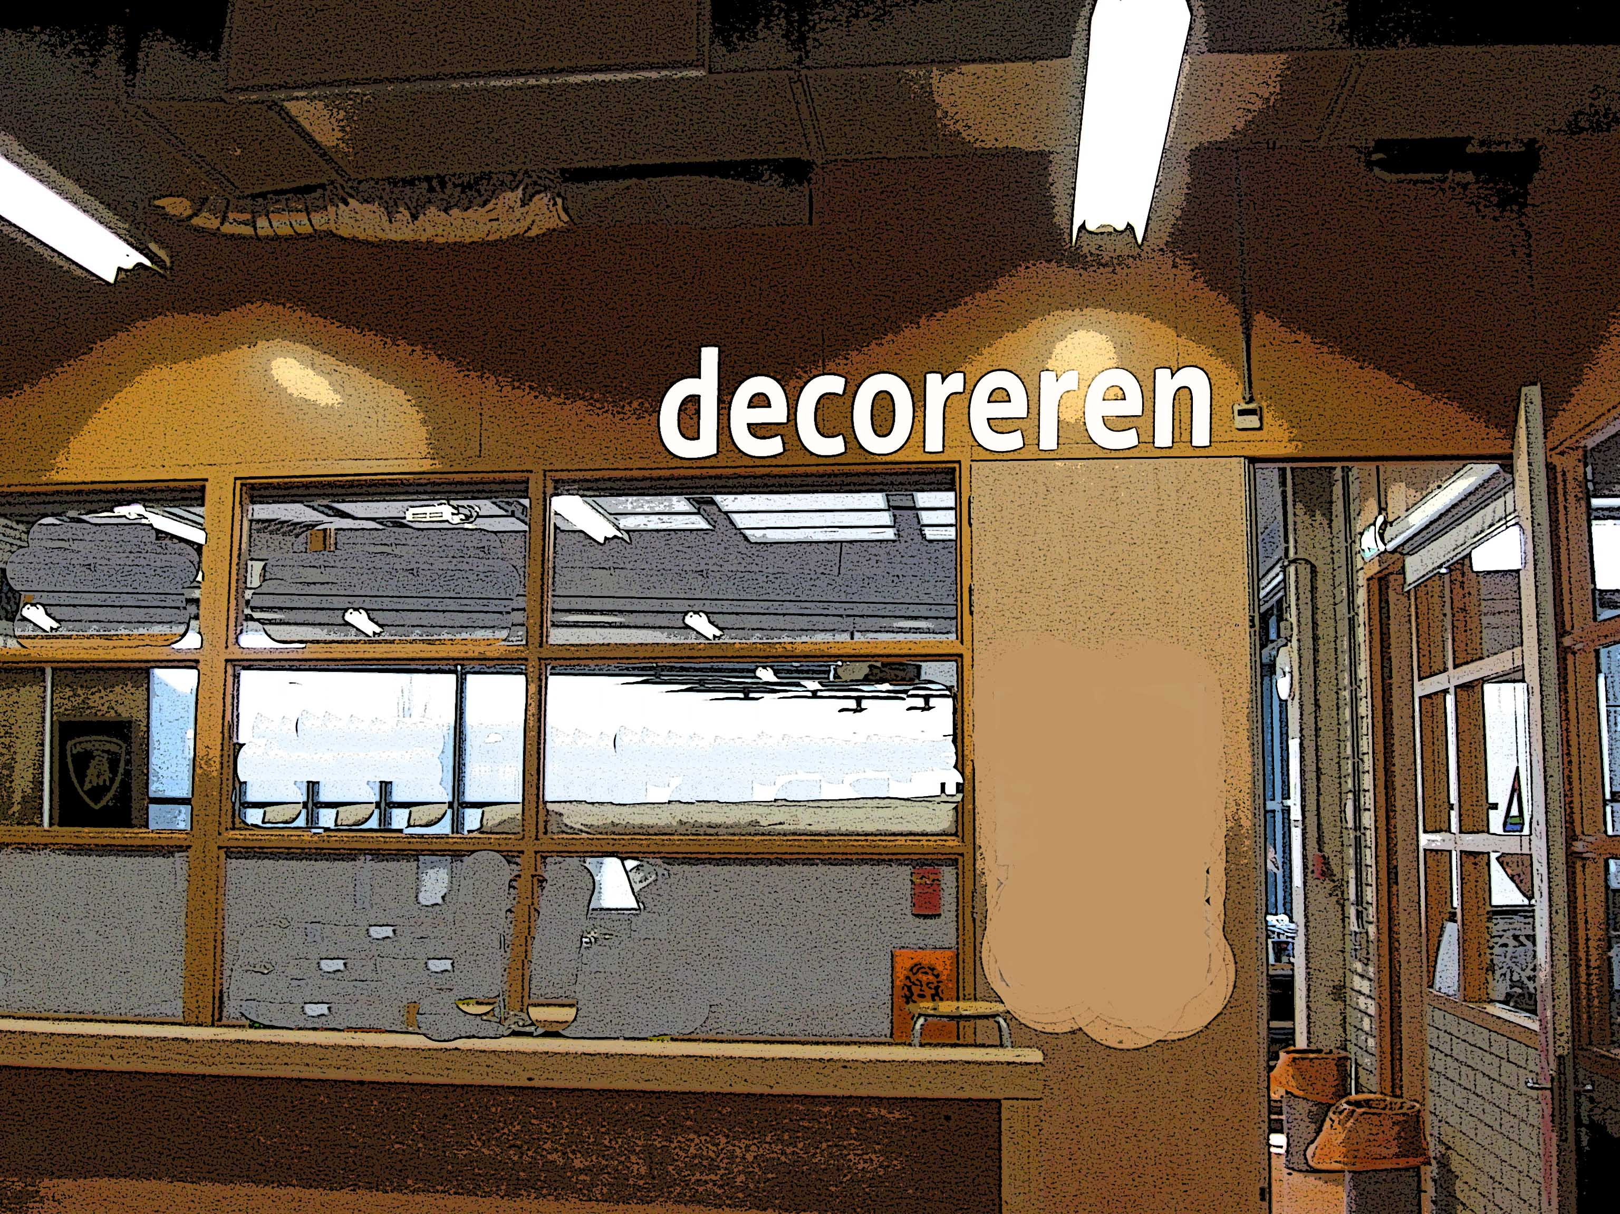

Slide 33
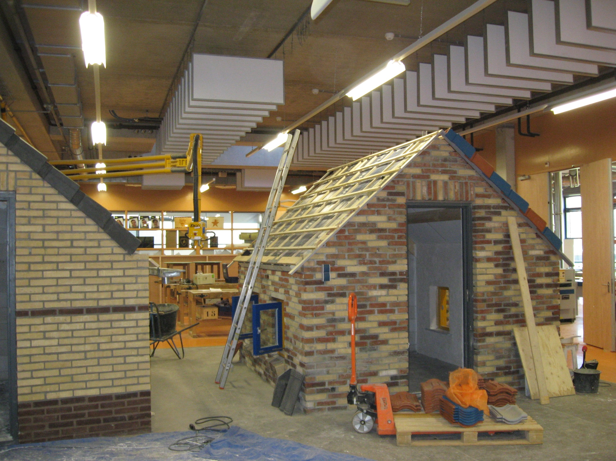

Slide 34
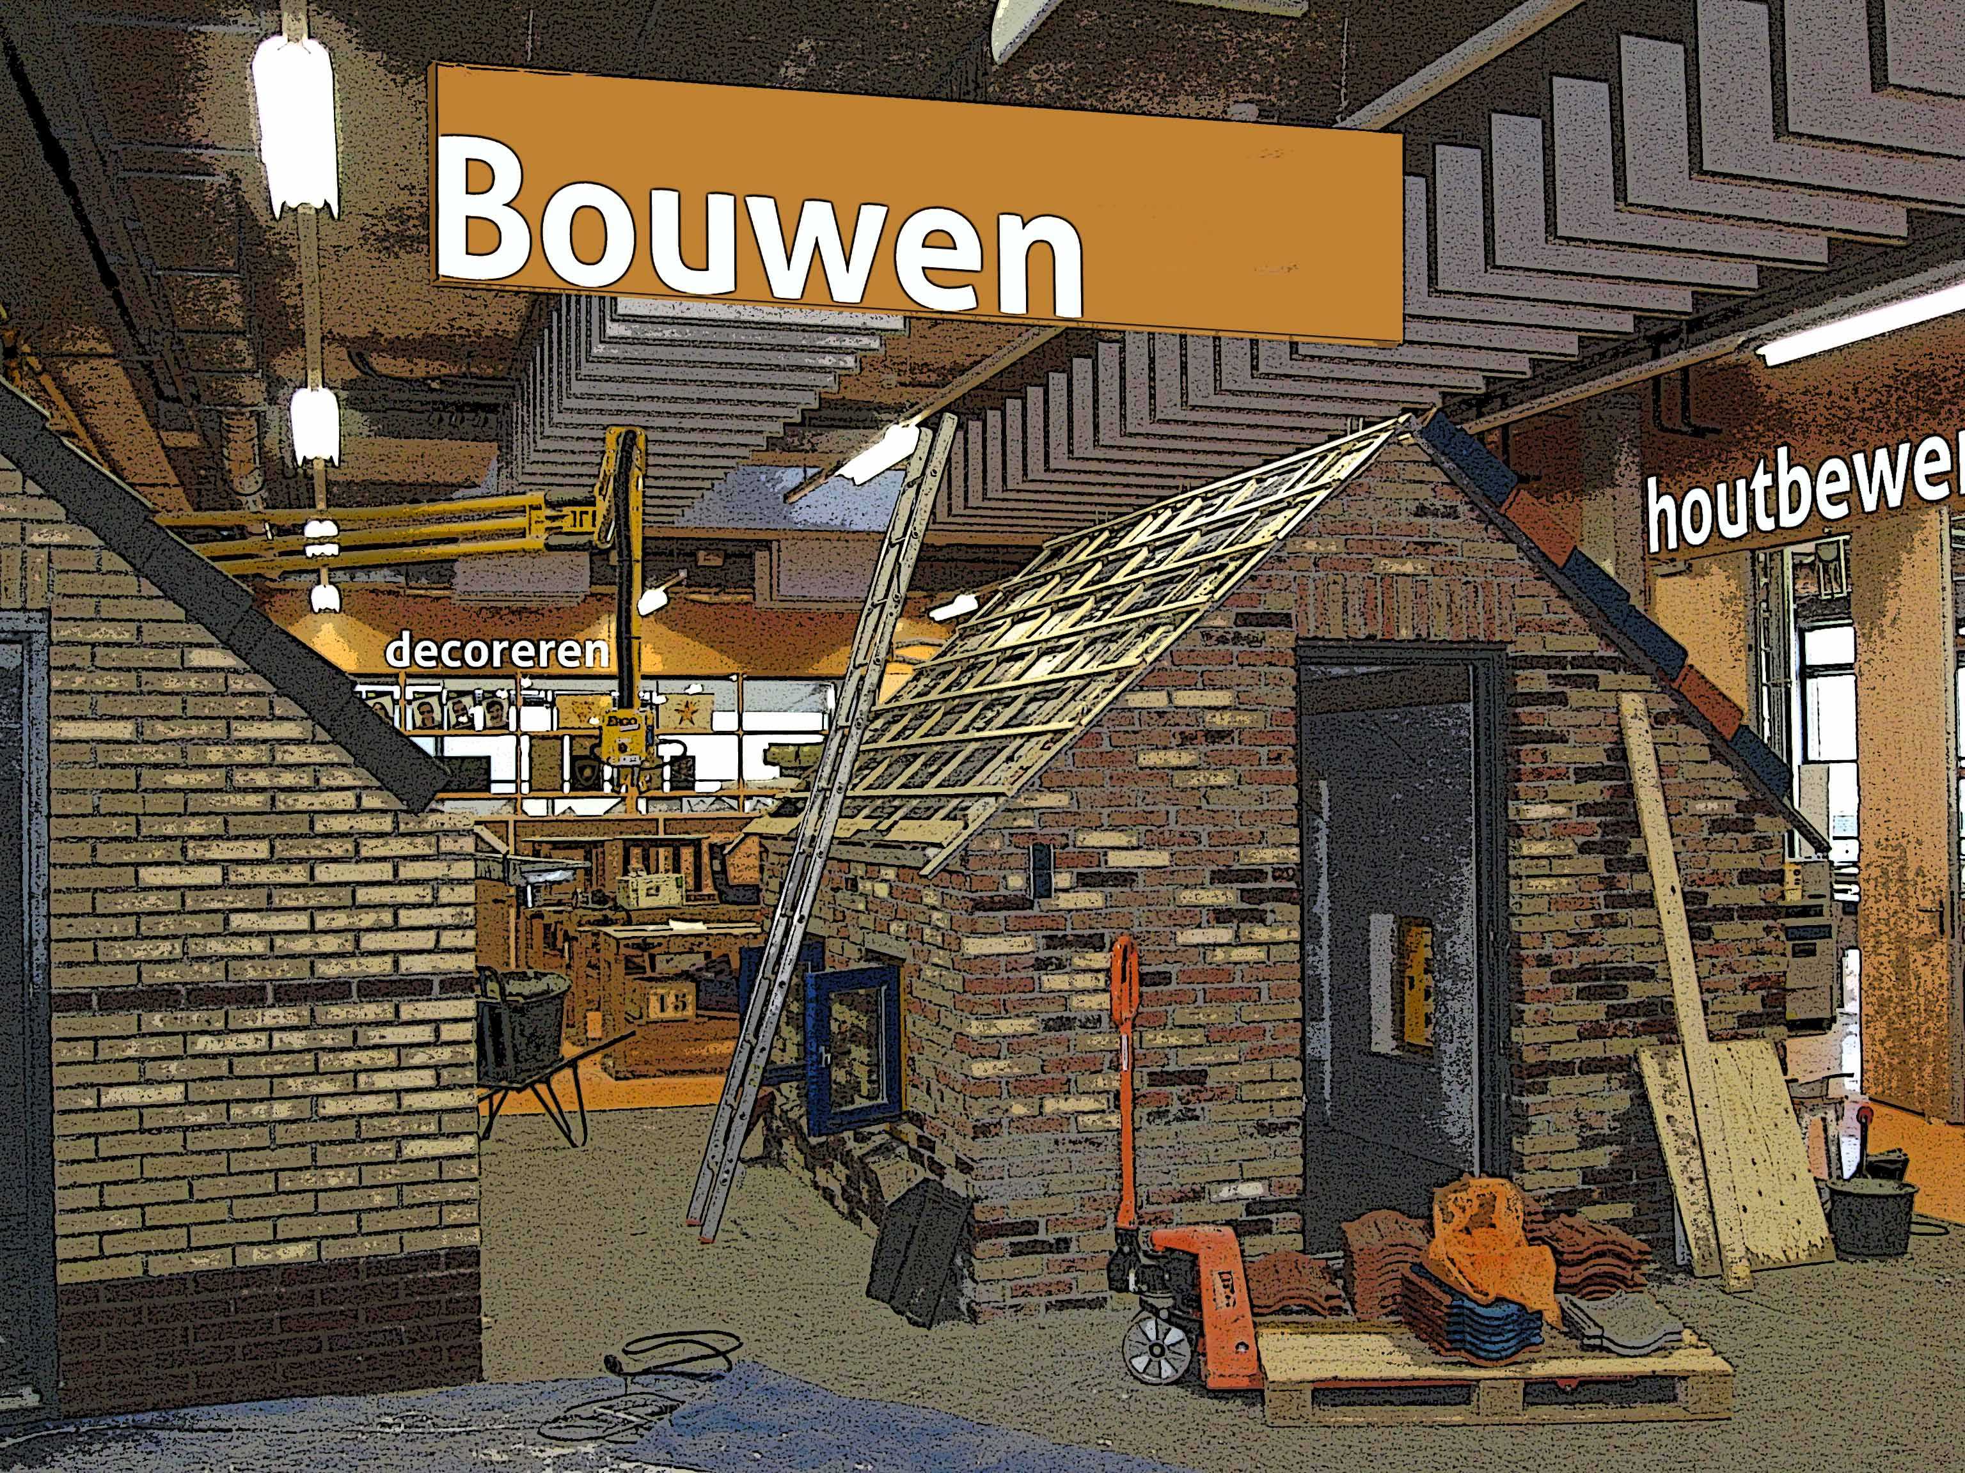

Slide 35
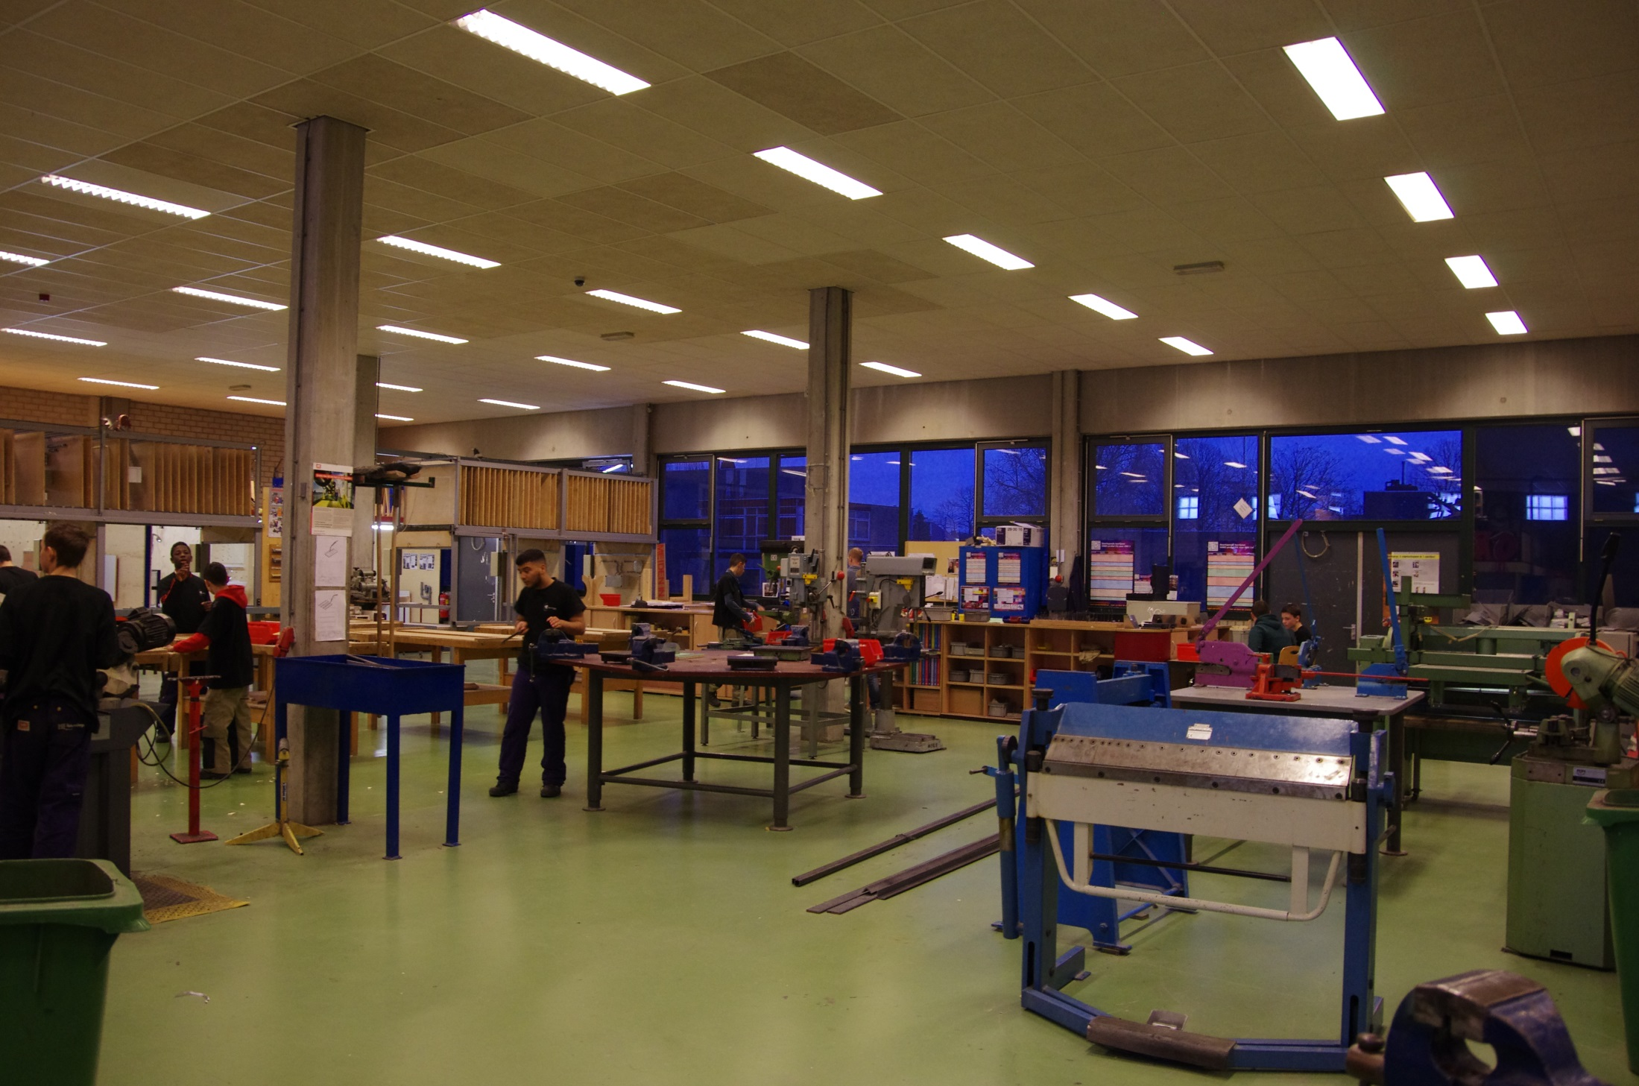
Praktijklokaal

Slide 36
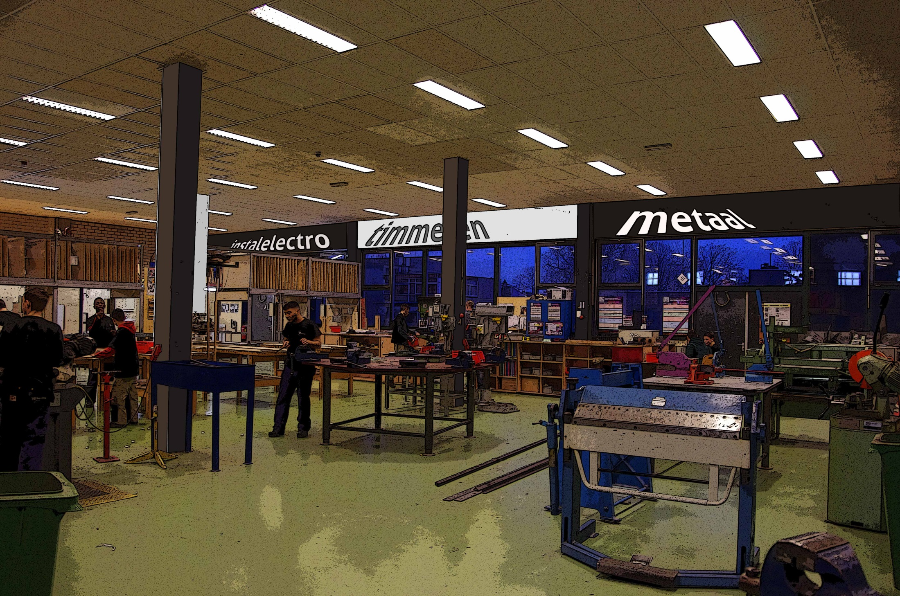
Overzicht lokaal door teksten en kleur
Praktijklokaal

Slide 37
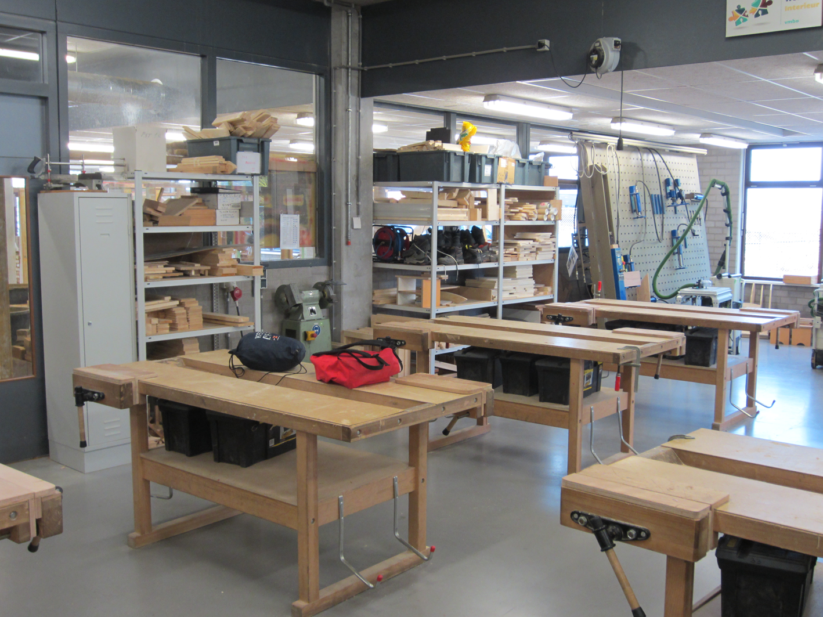
Ruimte 3 - timmeren

Slide 38
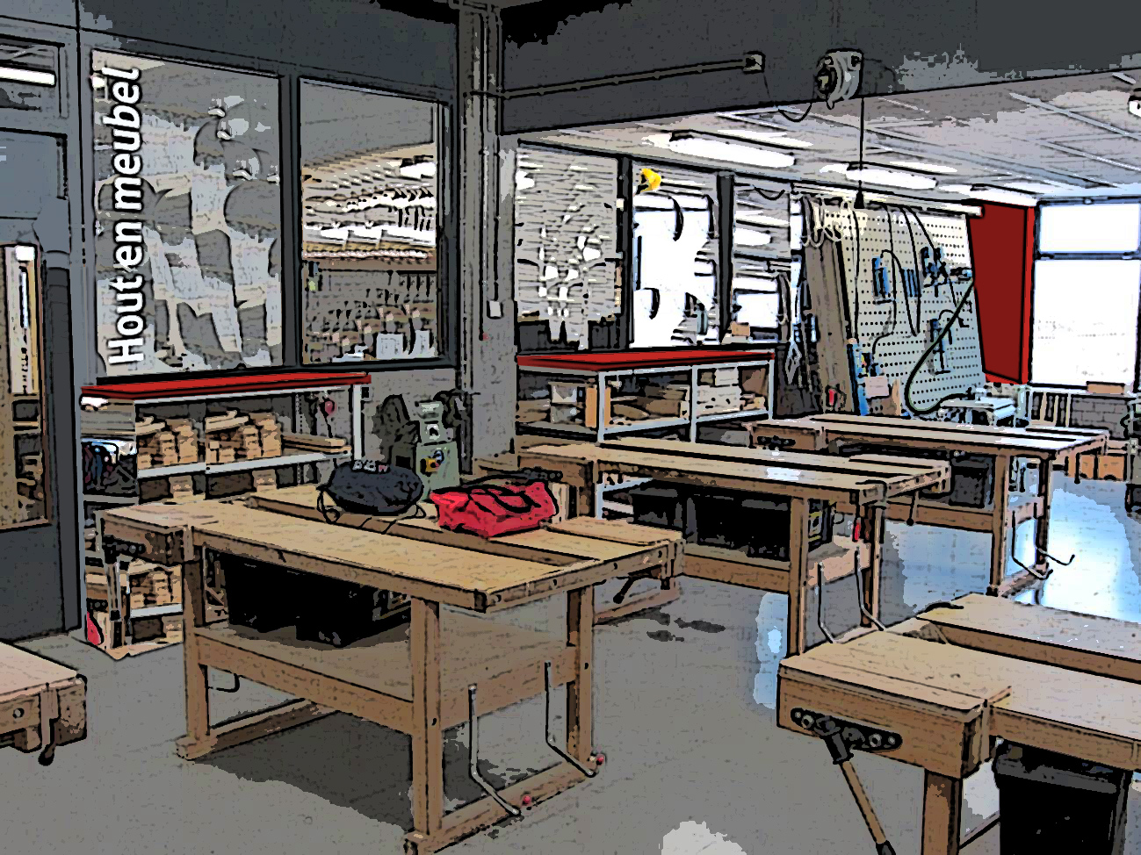
Ruimte 3 - timmeren

Slide 39
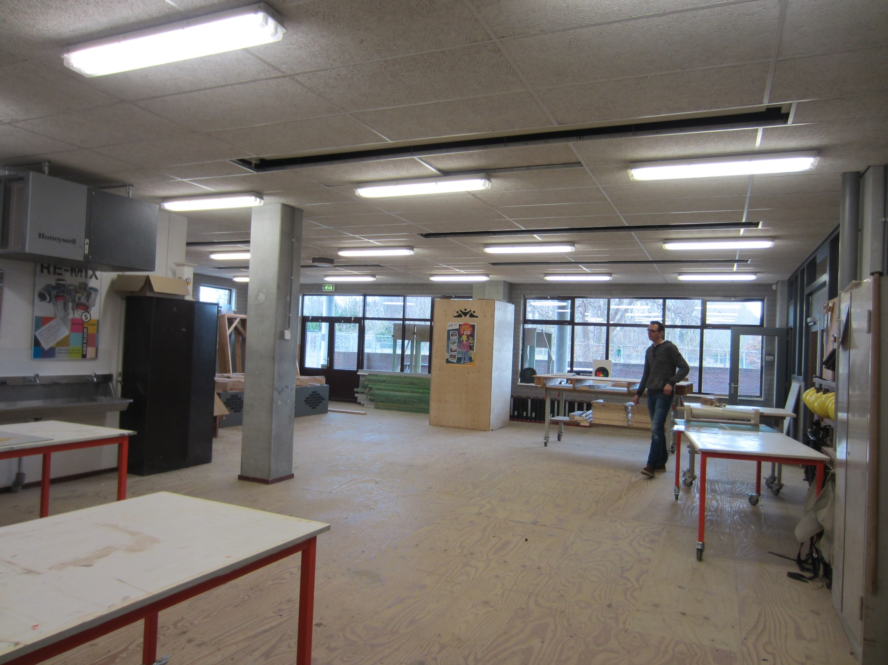
Ruimte 2 – Nieuwe afdeling

Slide 40
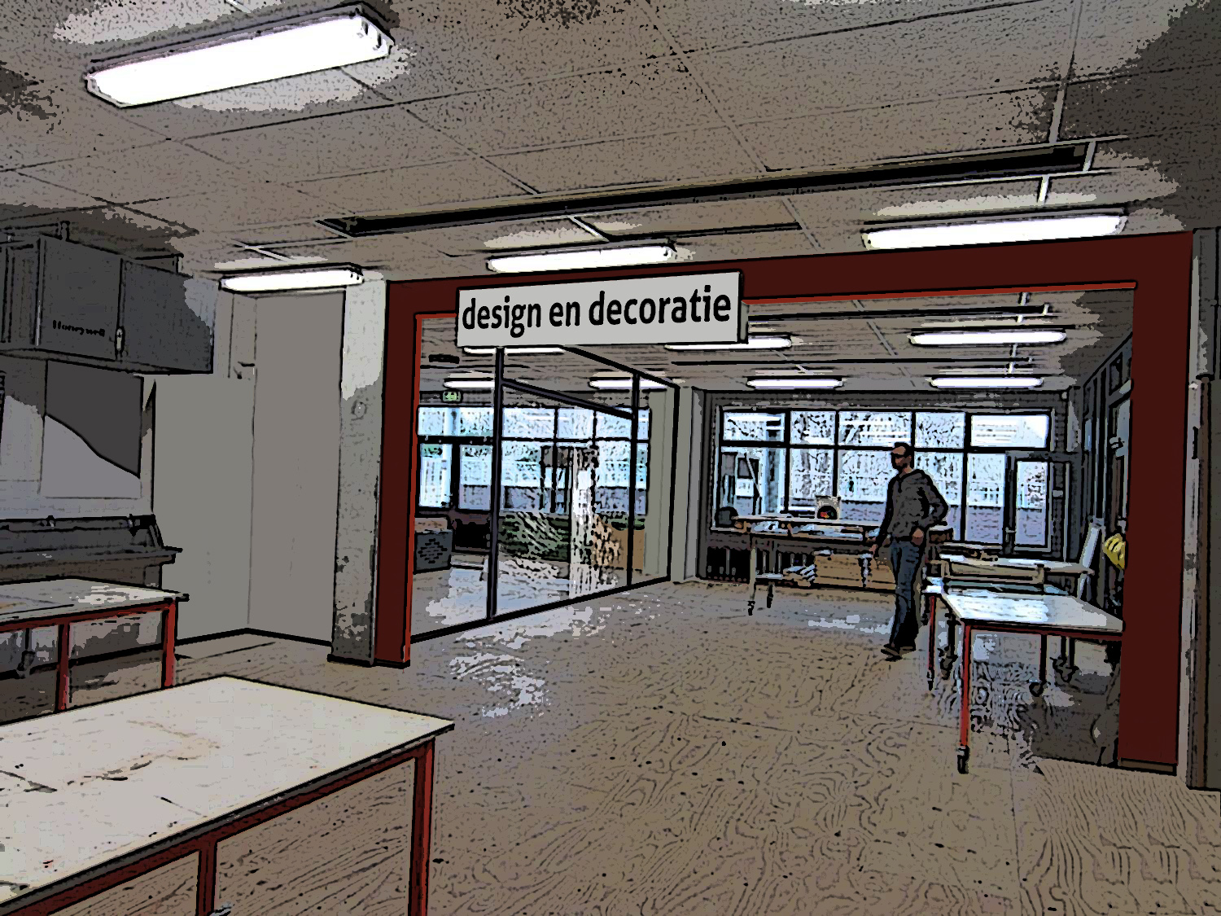
Ruimte 2 – Nieuwe afdeling

Slide 41
Kleur - ruimte beleven
Kleuren hebben ook veel invloed op een ruimte. In het algemeen is een drukke kleurstelling niet wenselijk in een omgeving waar rust en concentratie gewenst zijn. Accenten in fellere kleuren kunnen helpen om ruimtes te definiëren. Veel van de bestaande lesruimte kunnen wel een nieuw kleurtje gebruiken. Wees niet bang en durf op te vallen!

Slide 42
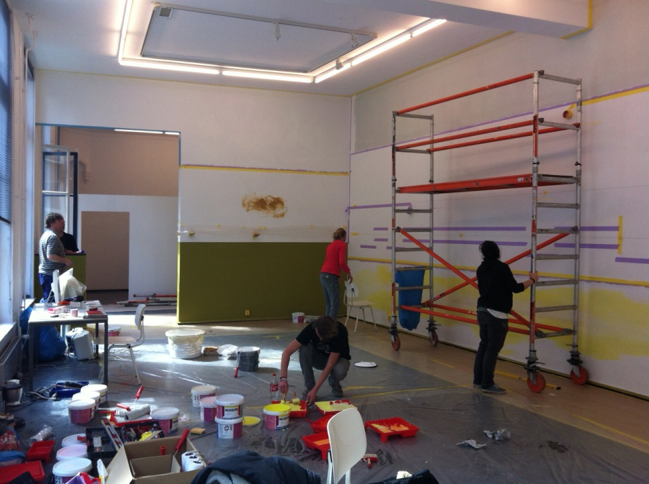
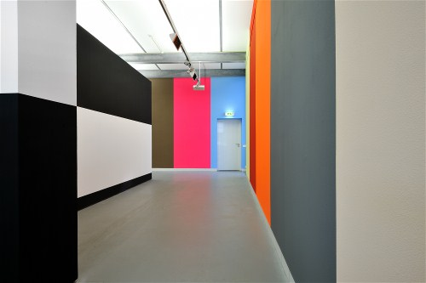
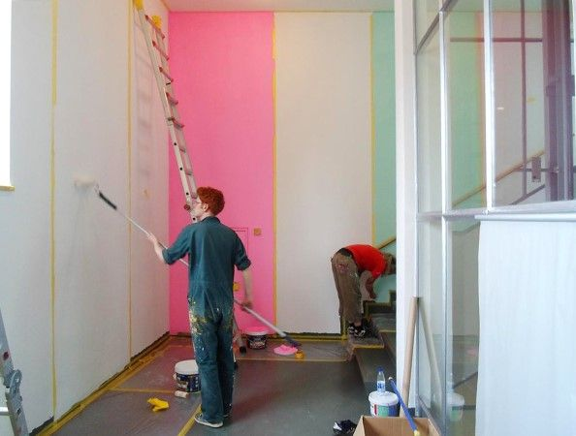
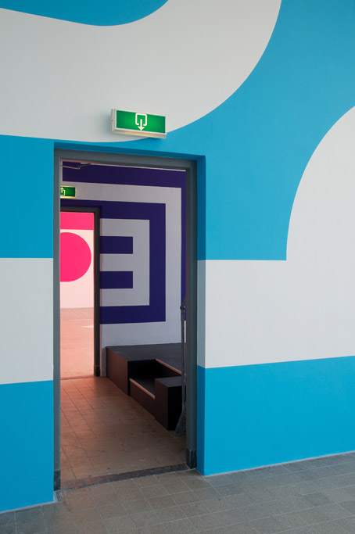
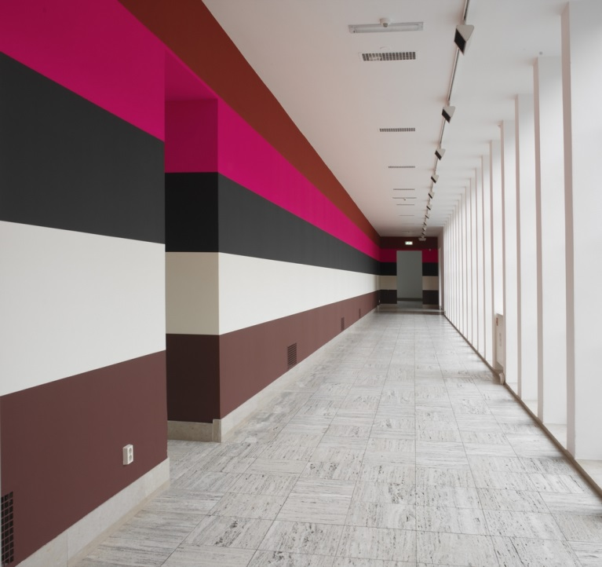
Kleuren en ruimte

Slide 43
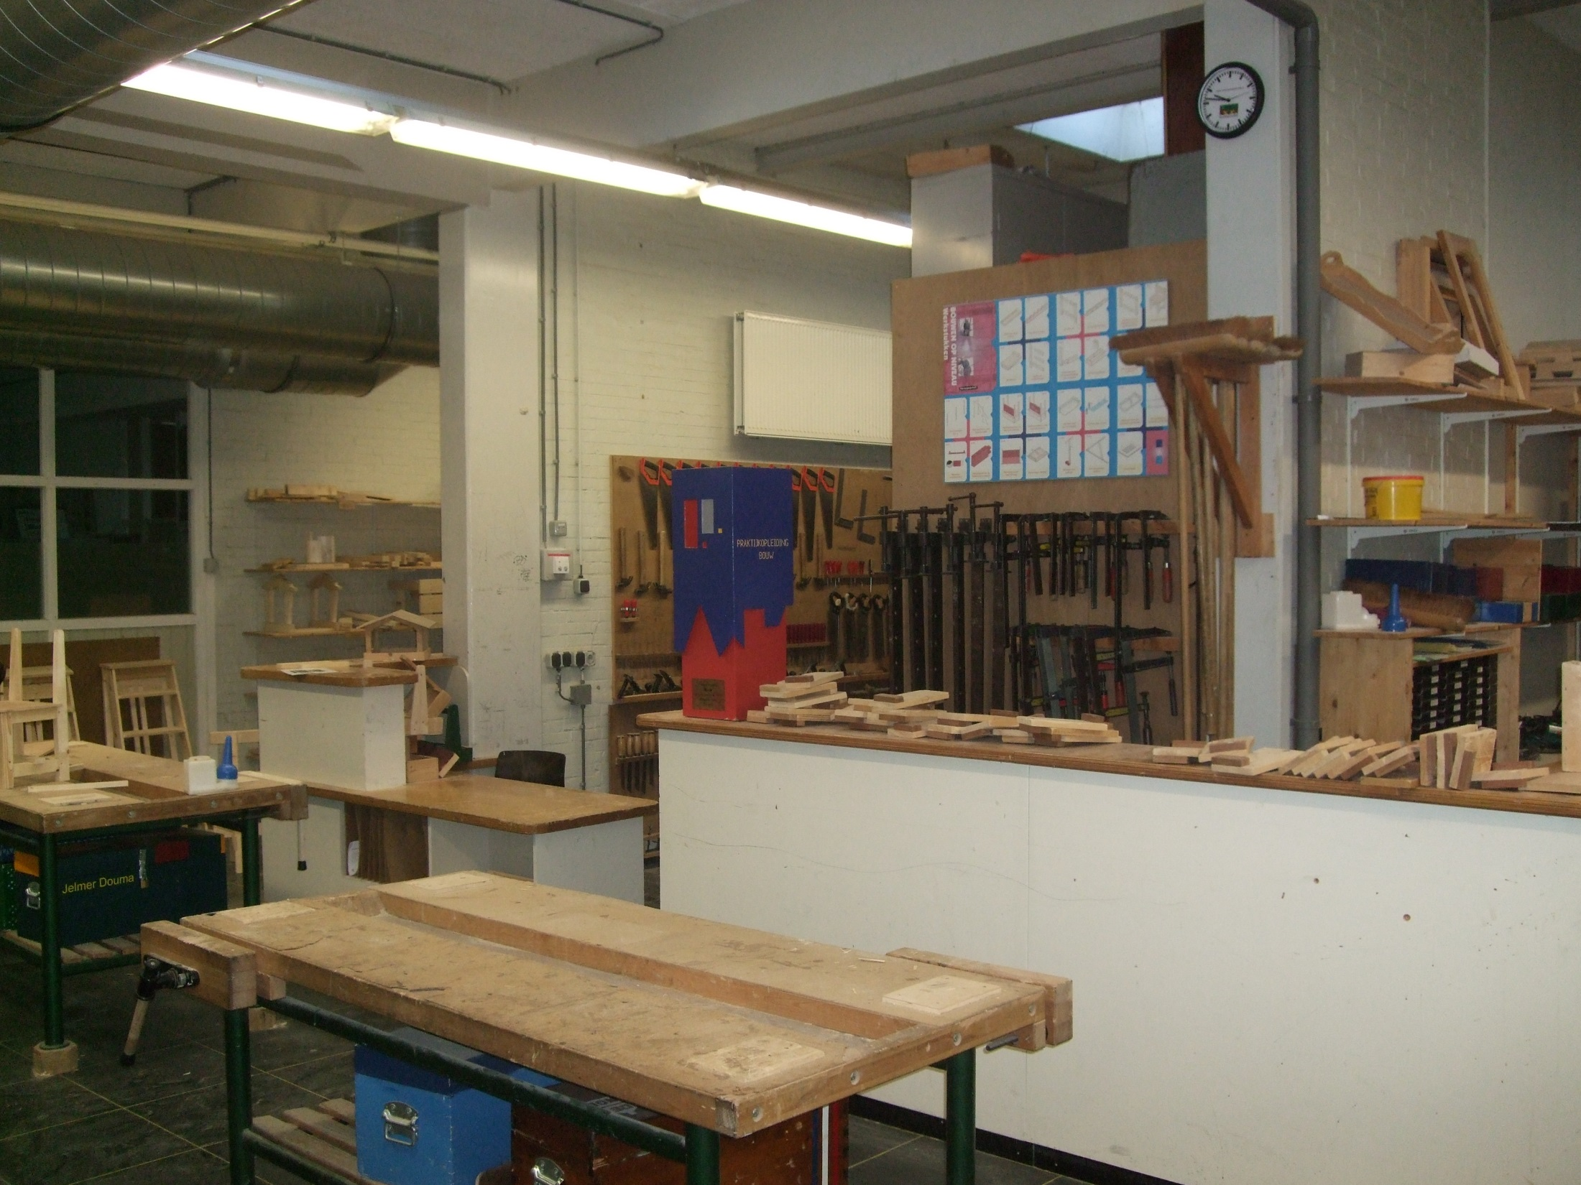
Magazijn en materiaalopslag

Slide 44
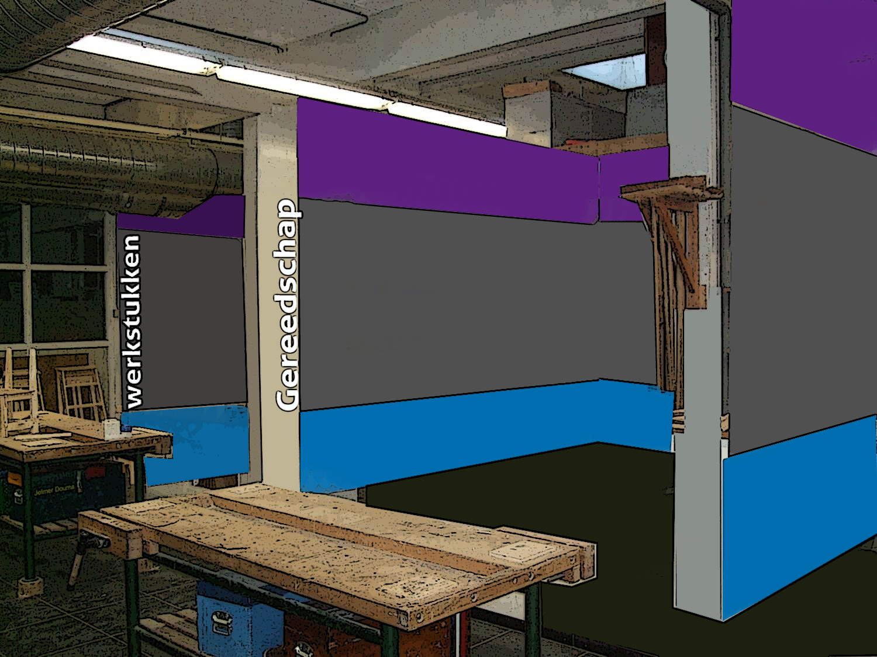
Zoldertje en balie verwijderen, nissen schilderen, wandpanelen voor gereedschap, werkstukken plaatsen
Magazijn en materiaalopslag

Slide 45
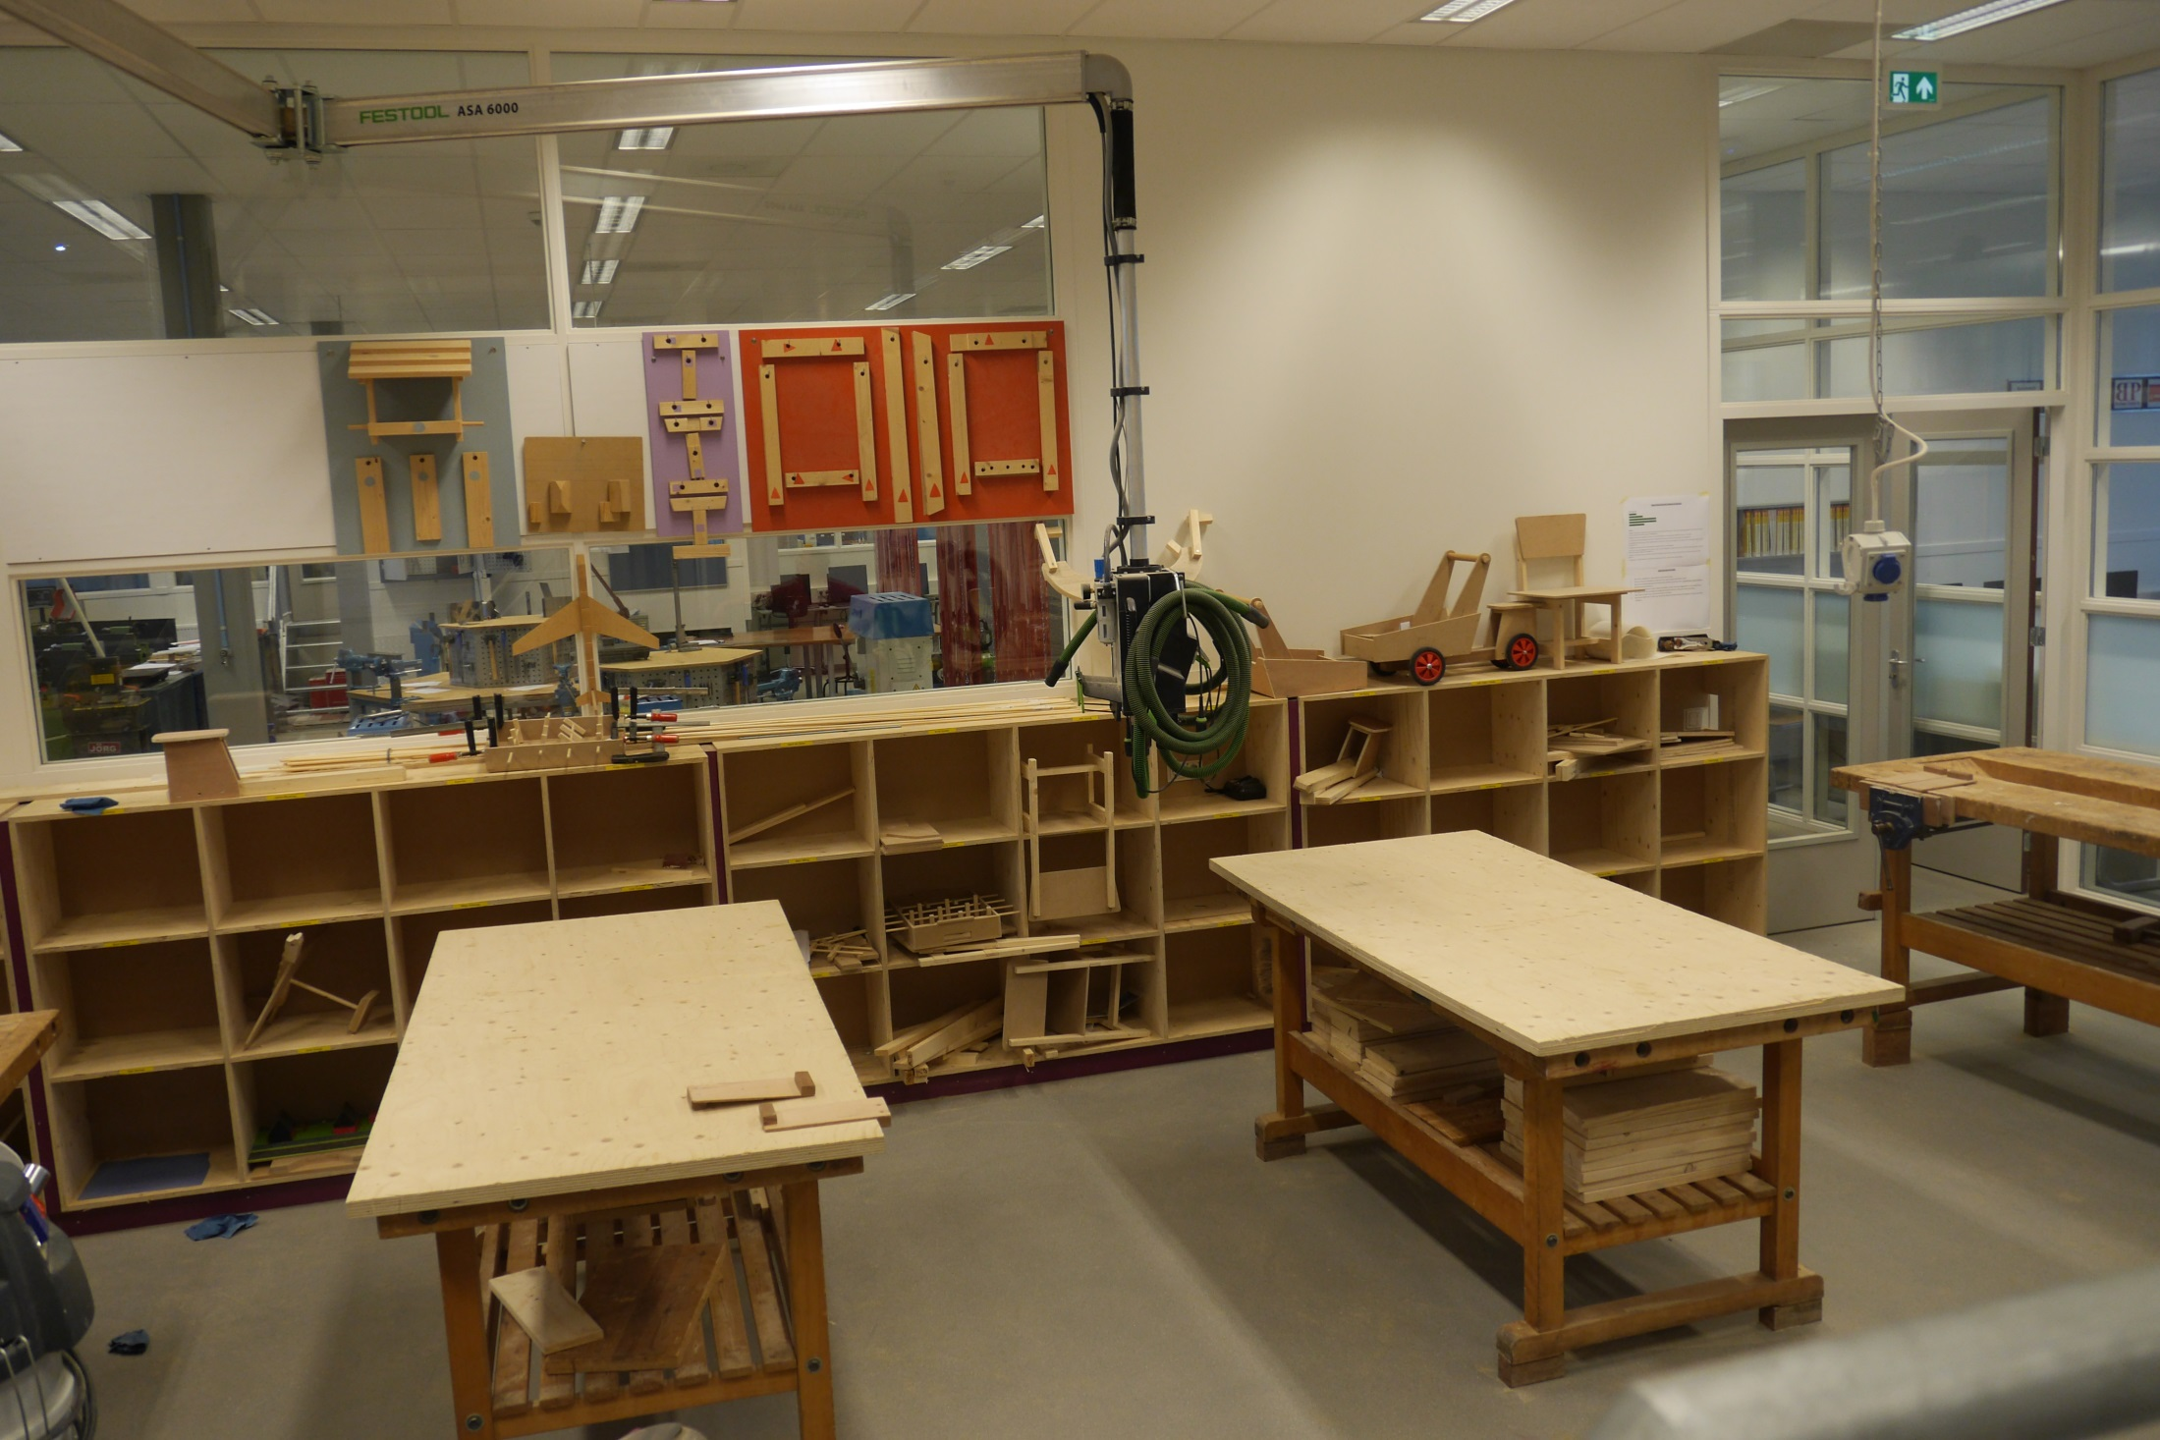
werktafels

Slide 46
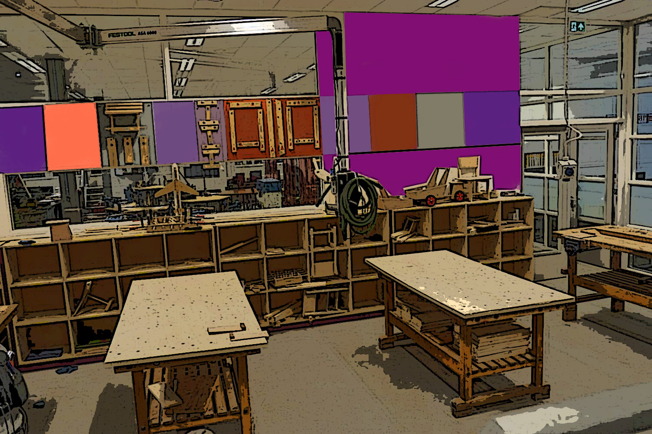
Accentkleur aanbrengen in centrale ruimte,
Horizontale band met werkstukken etc.
werktafels

Slide 47
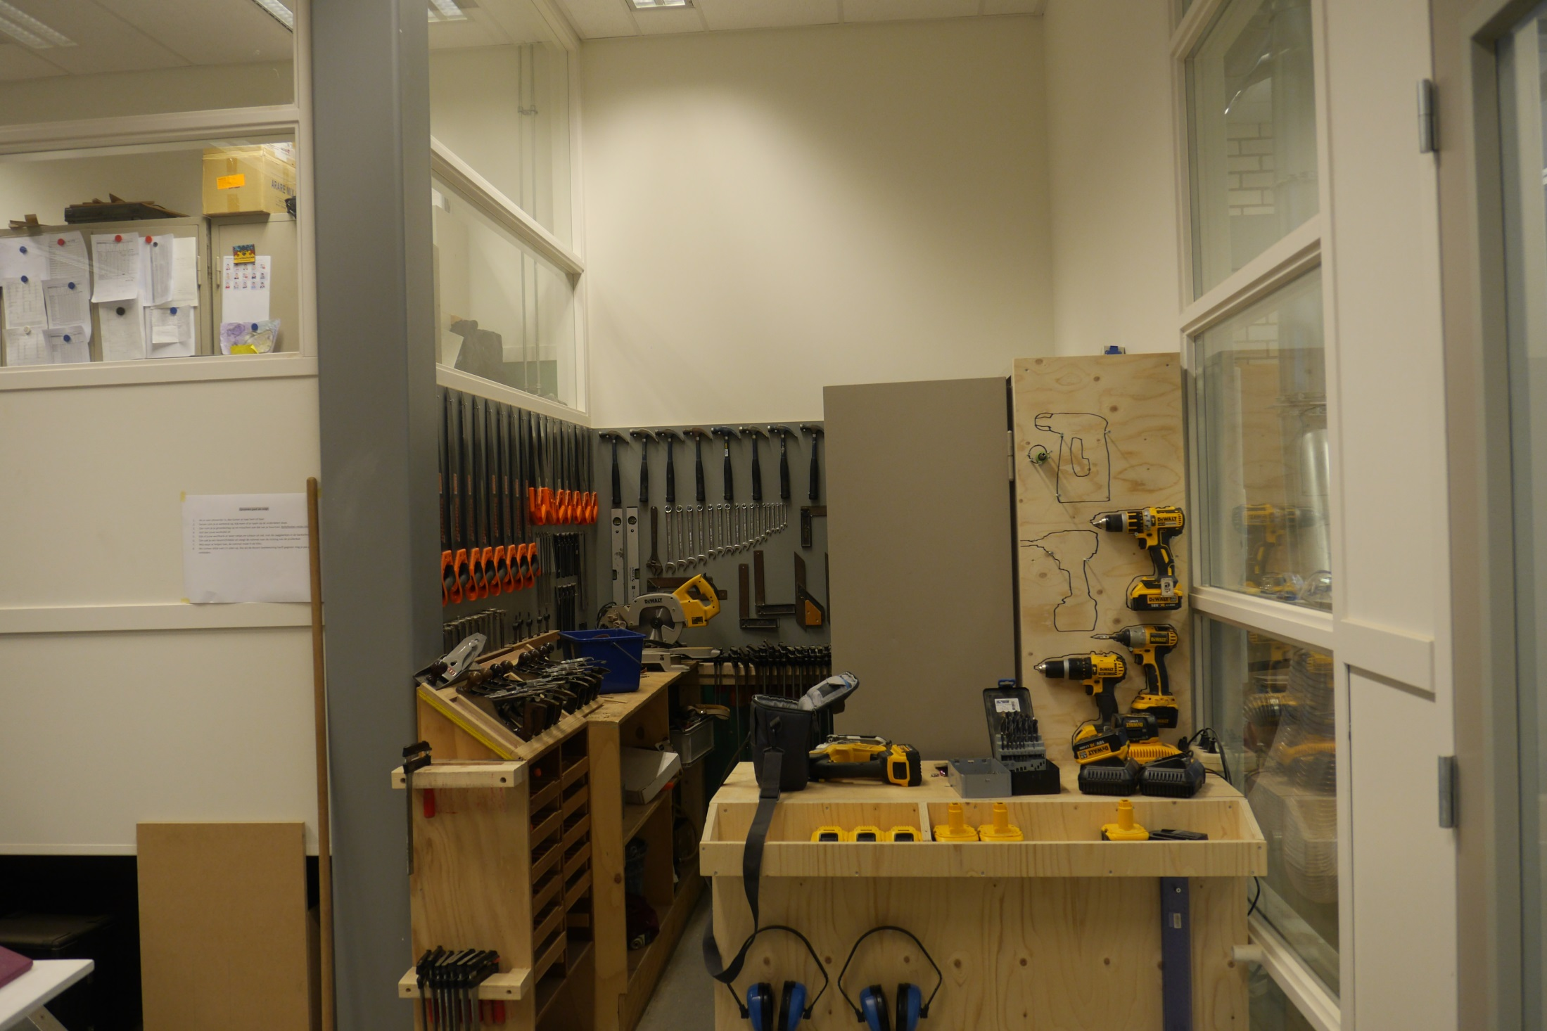
Gereedschap

Slide 48
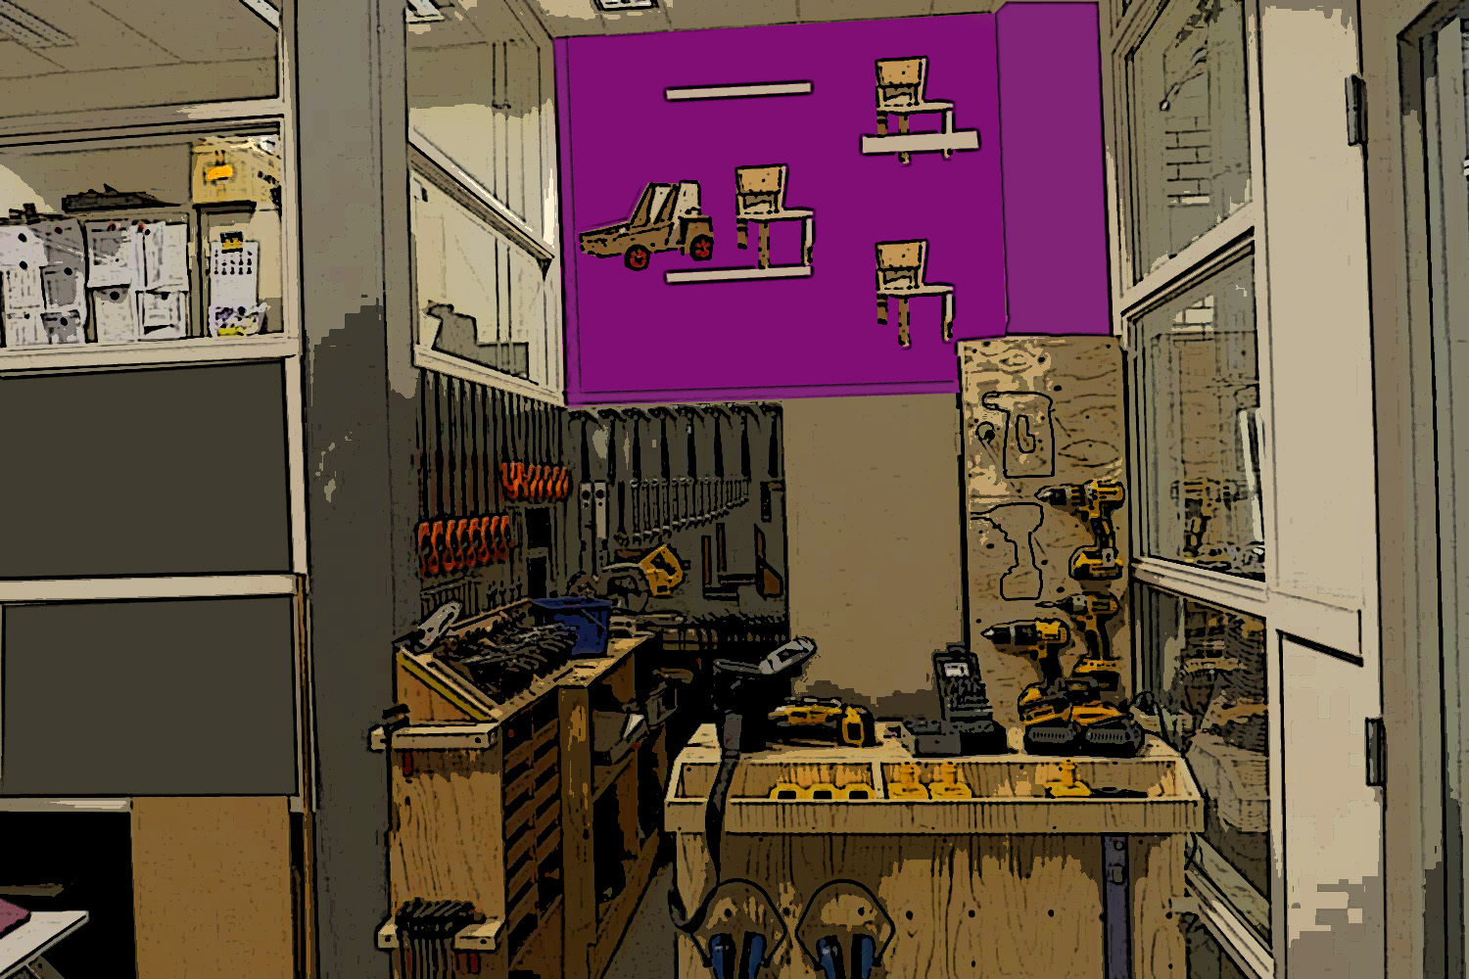
Accentkleur aanbrengen in nis,
Presentatie van werkstukken etc.
Gereedschap

Slide 49
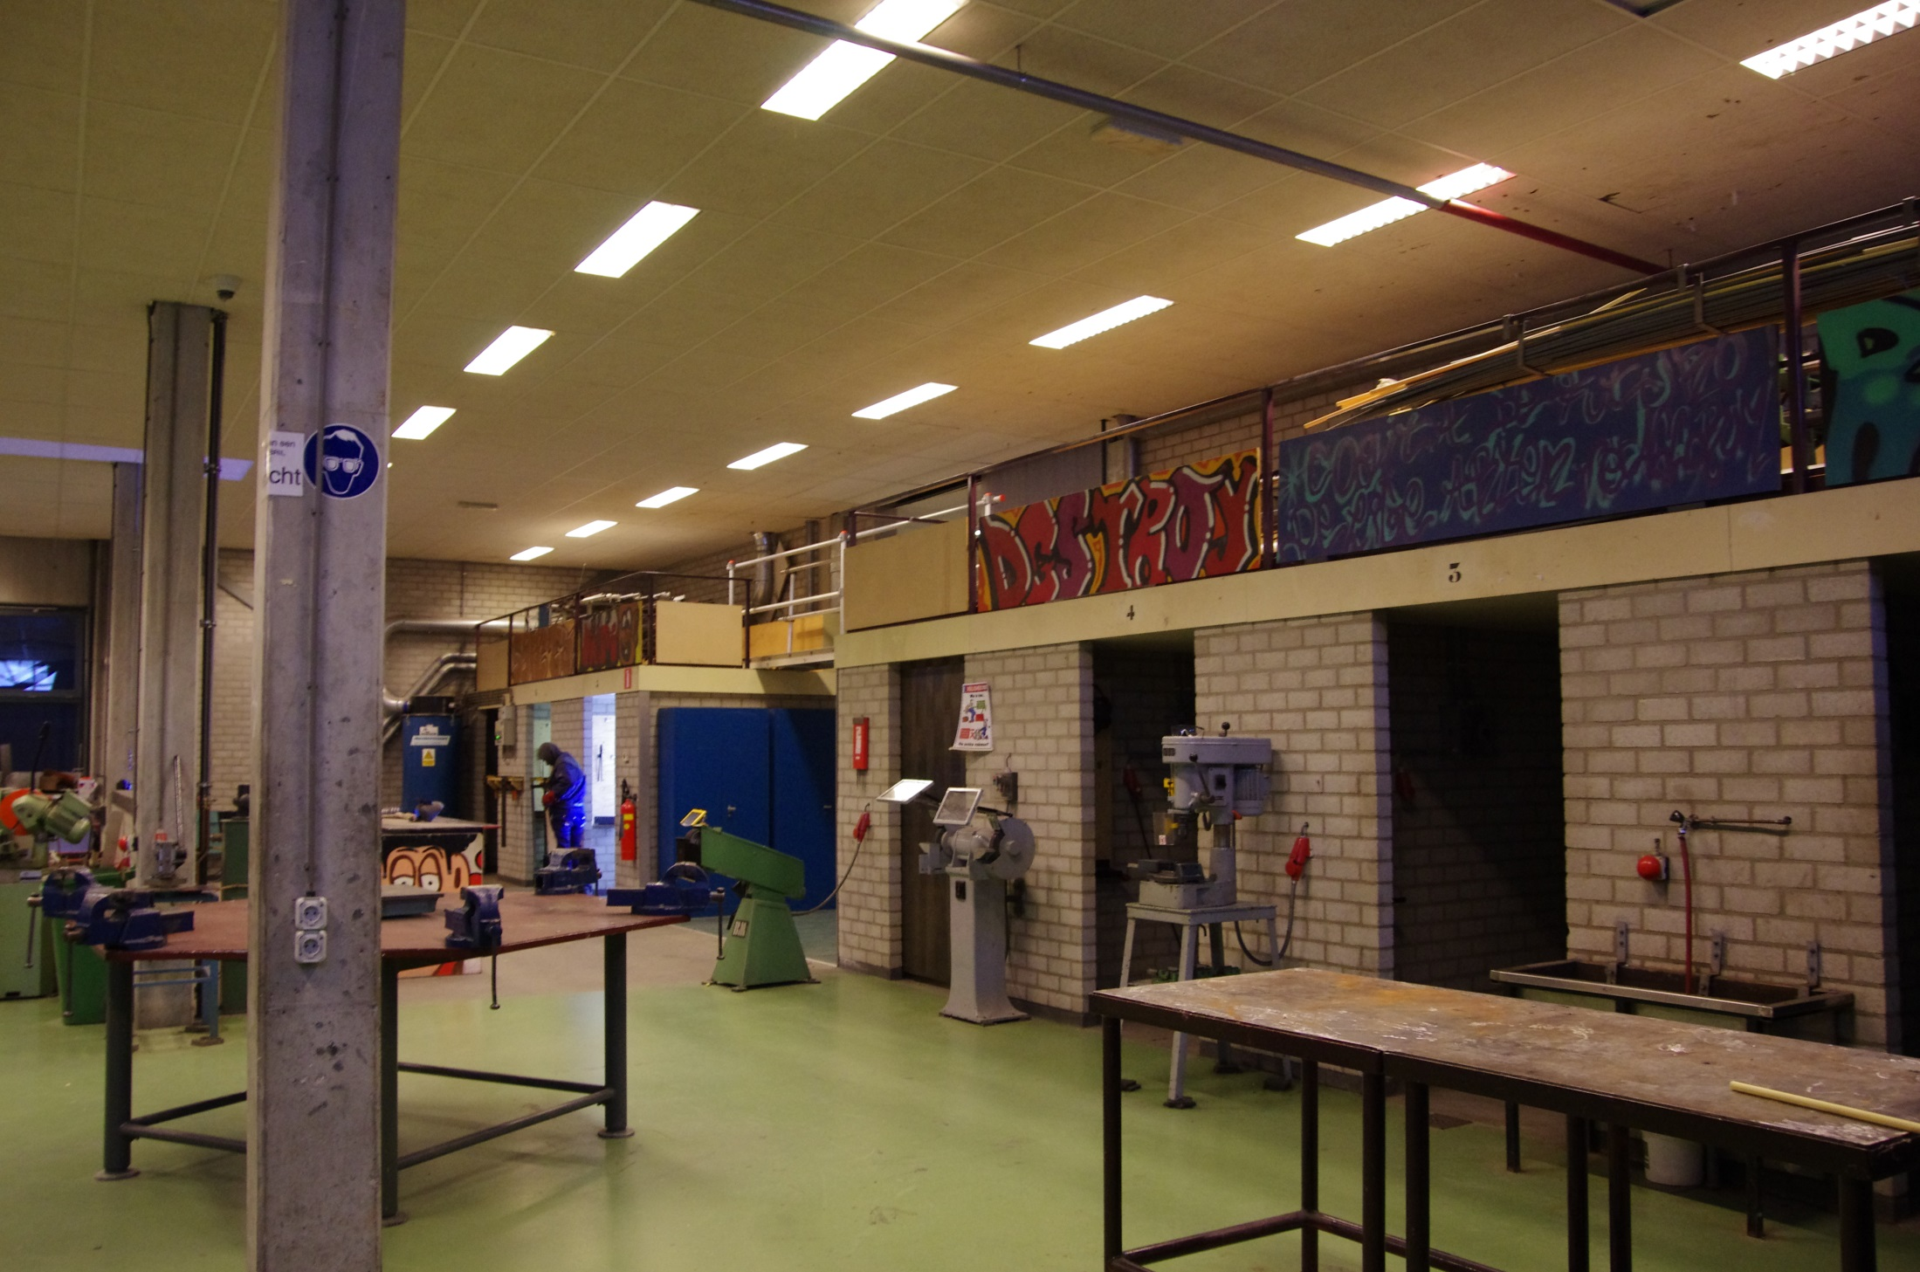
Lasruimtes

Slide 50
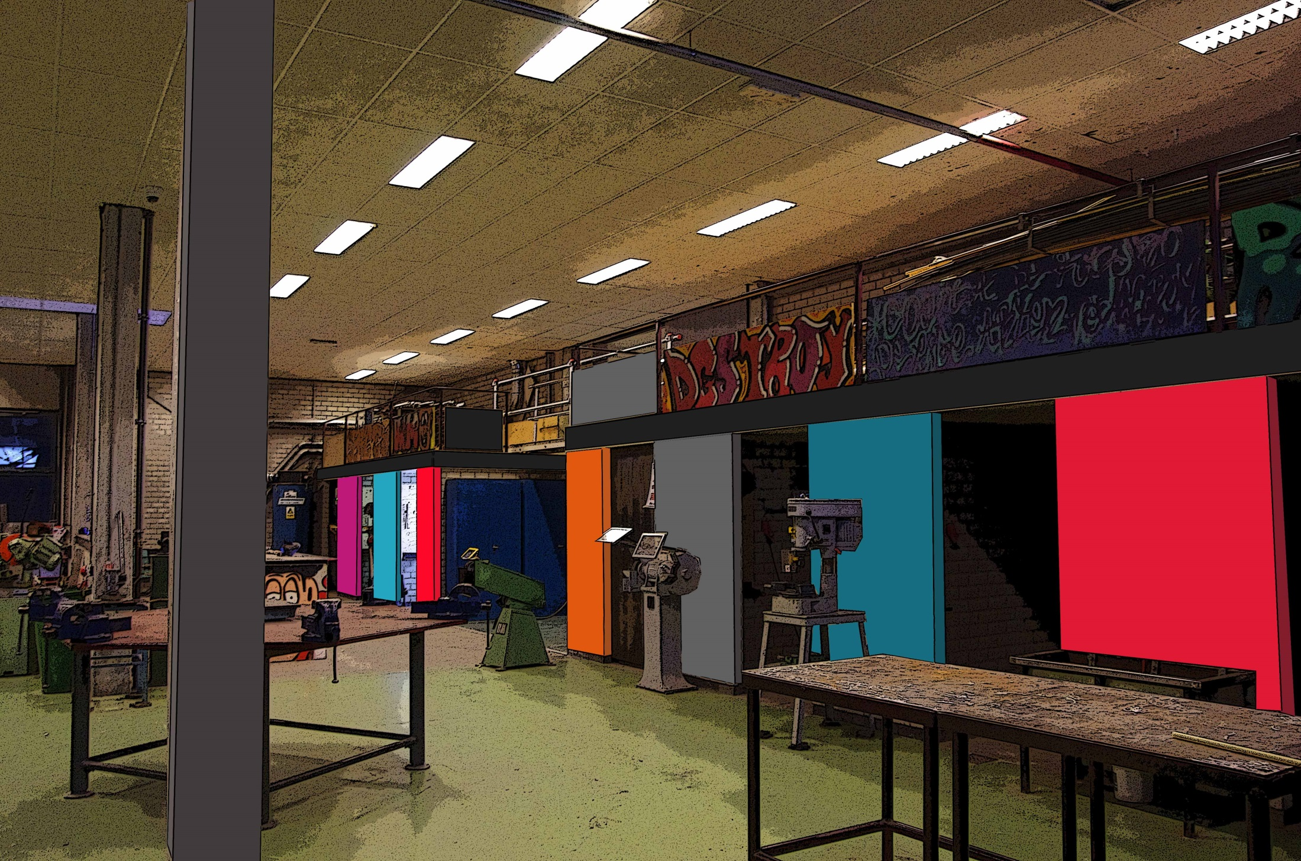
Kleurenschema op scheidingswandjes
Lasruimtes

Slide 51
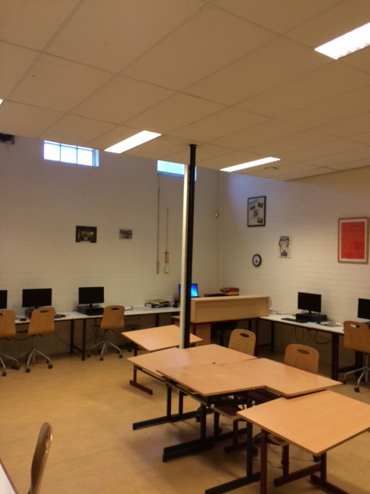
Computerlokaal

Slide 52
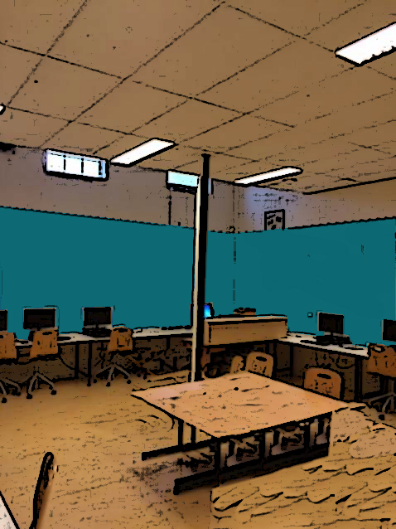
Kleurbaan, centrale tafel , posters
Computerlokaal

Slide 53
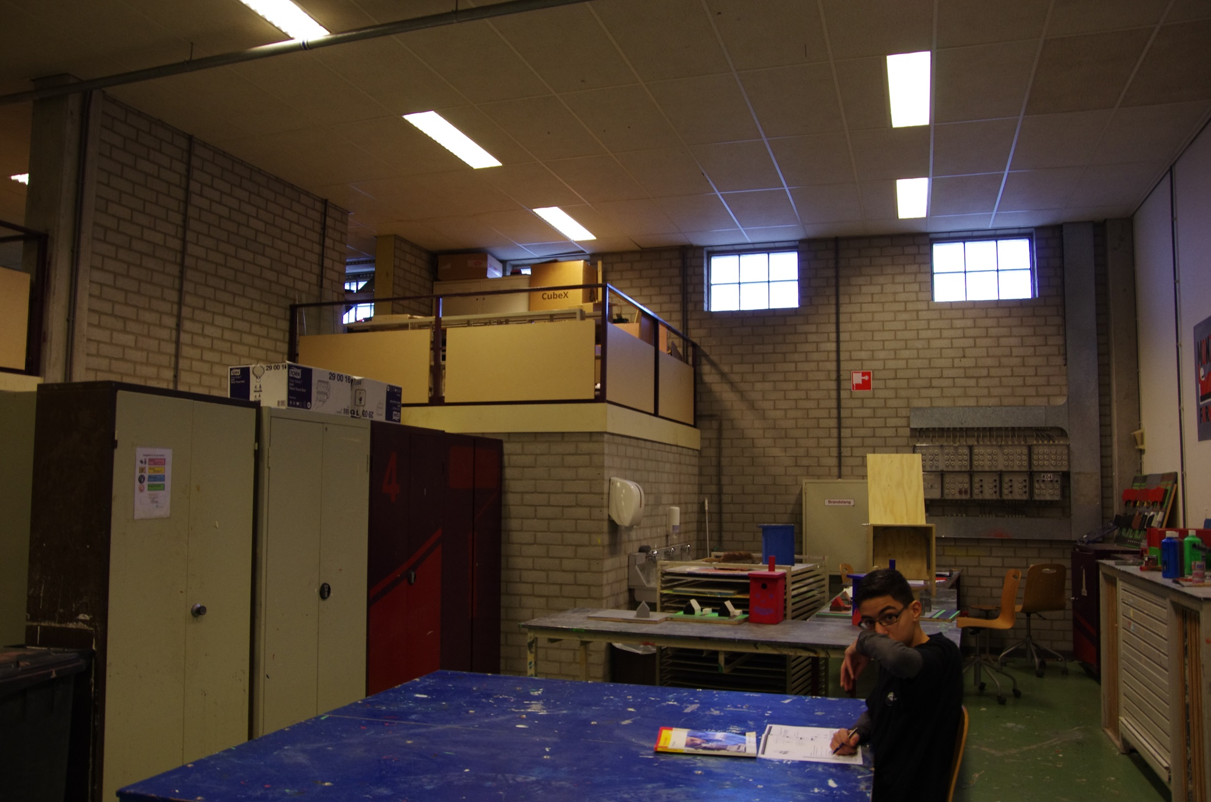
Schilderruimte

Slide 54
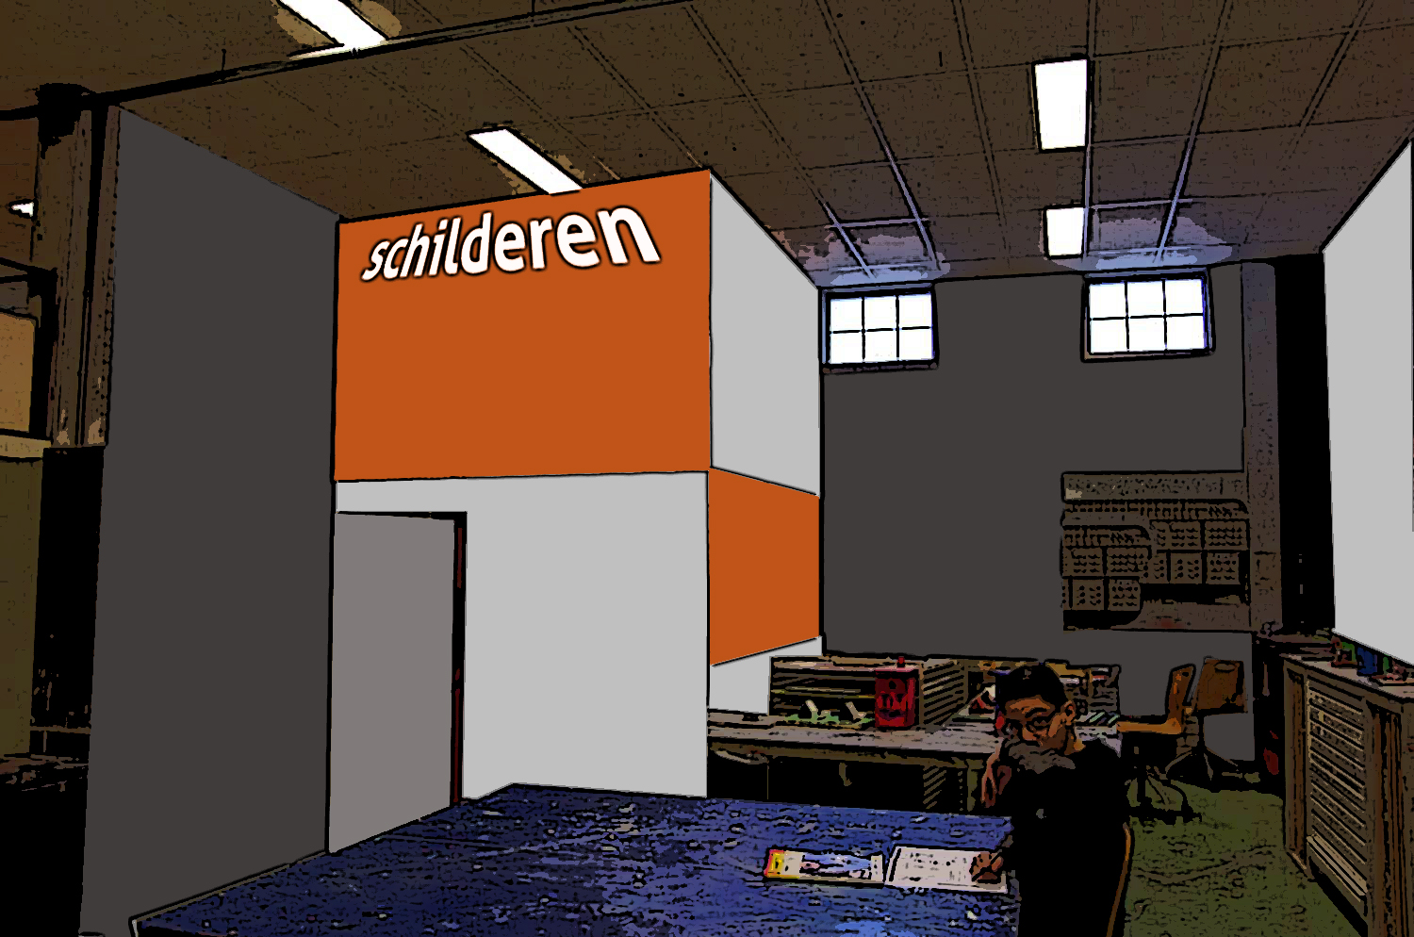
Sluiten etage, verplaatsen lokkers, schilderen wanden, tekst
Schilderruimte

Slide 55
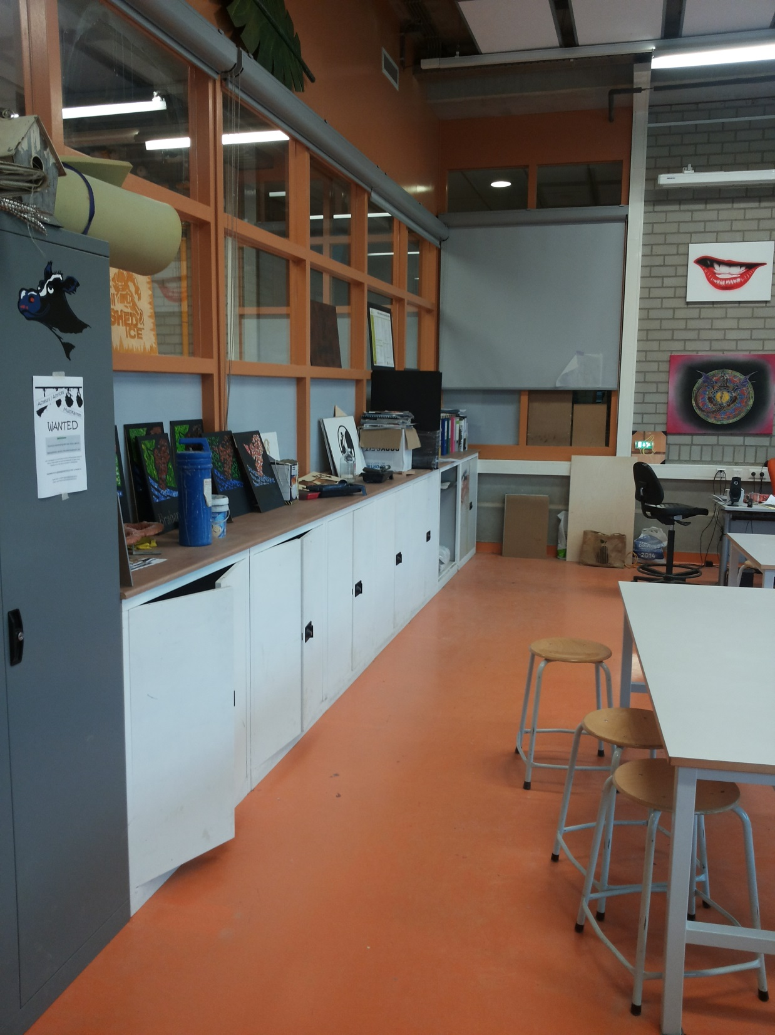
Lokaal F 021

Slide 56
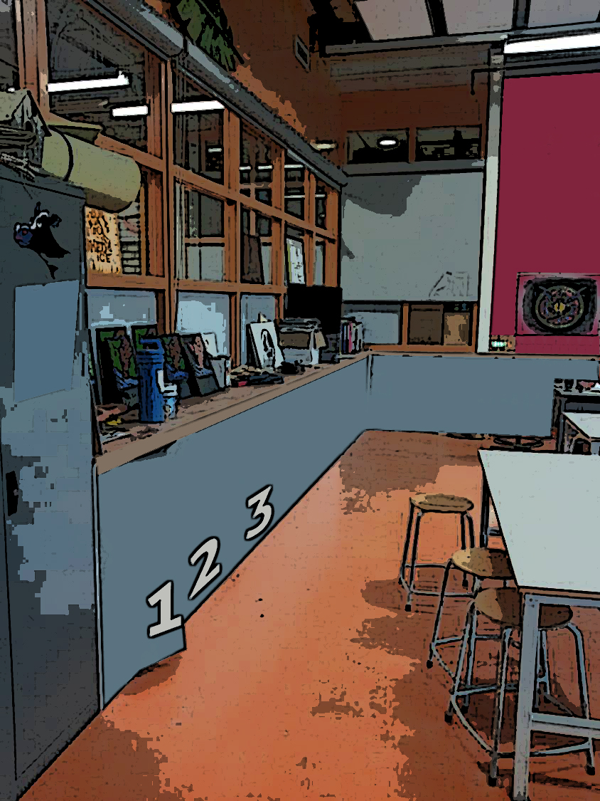
Lokaal F 021

Slide 57
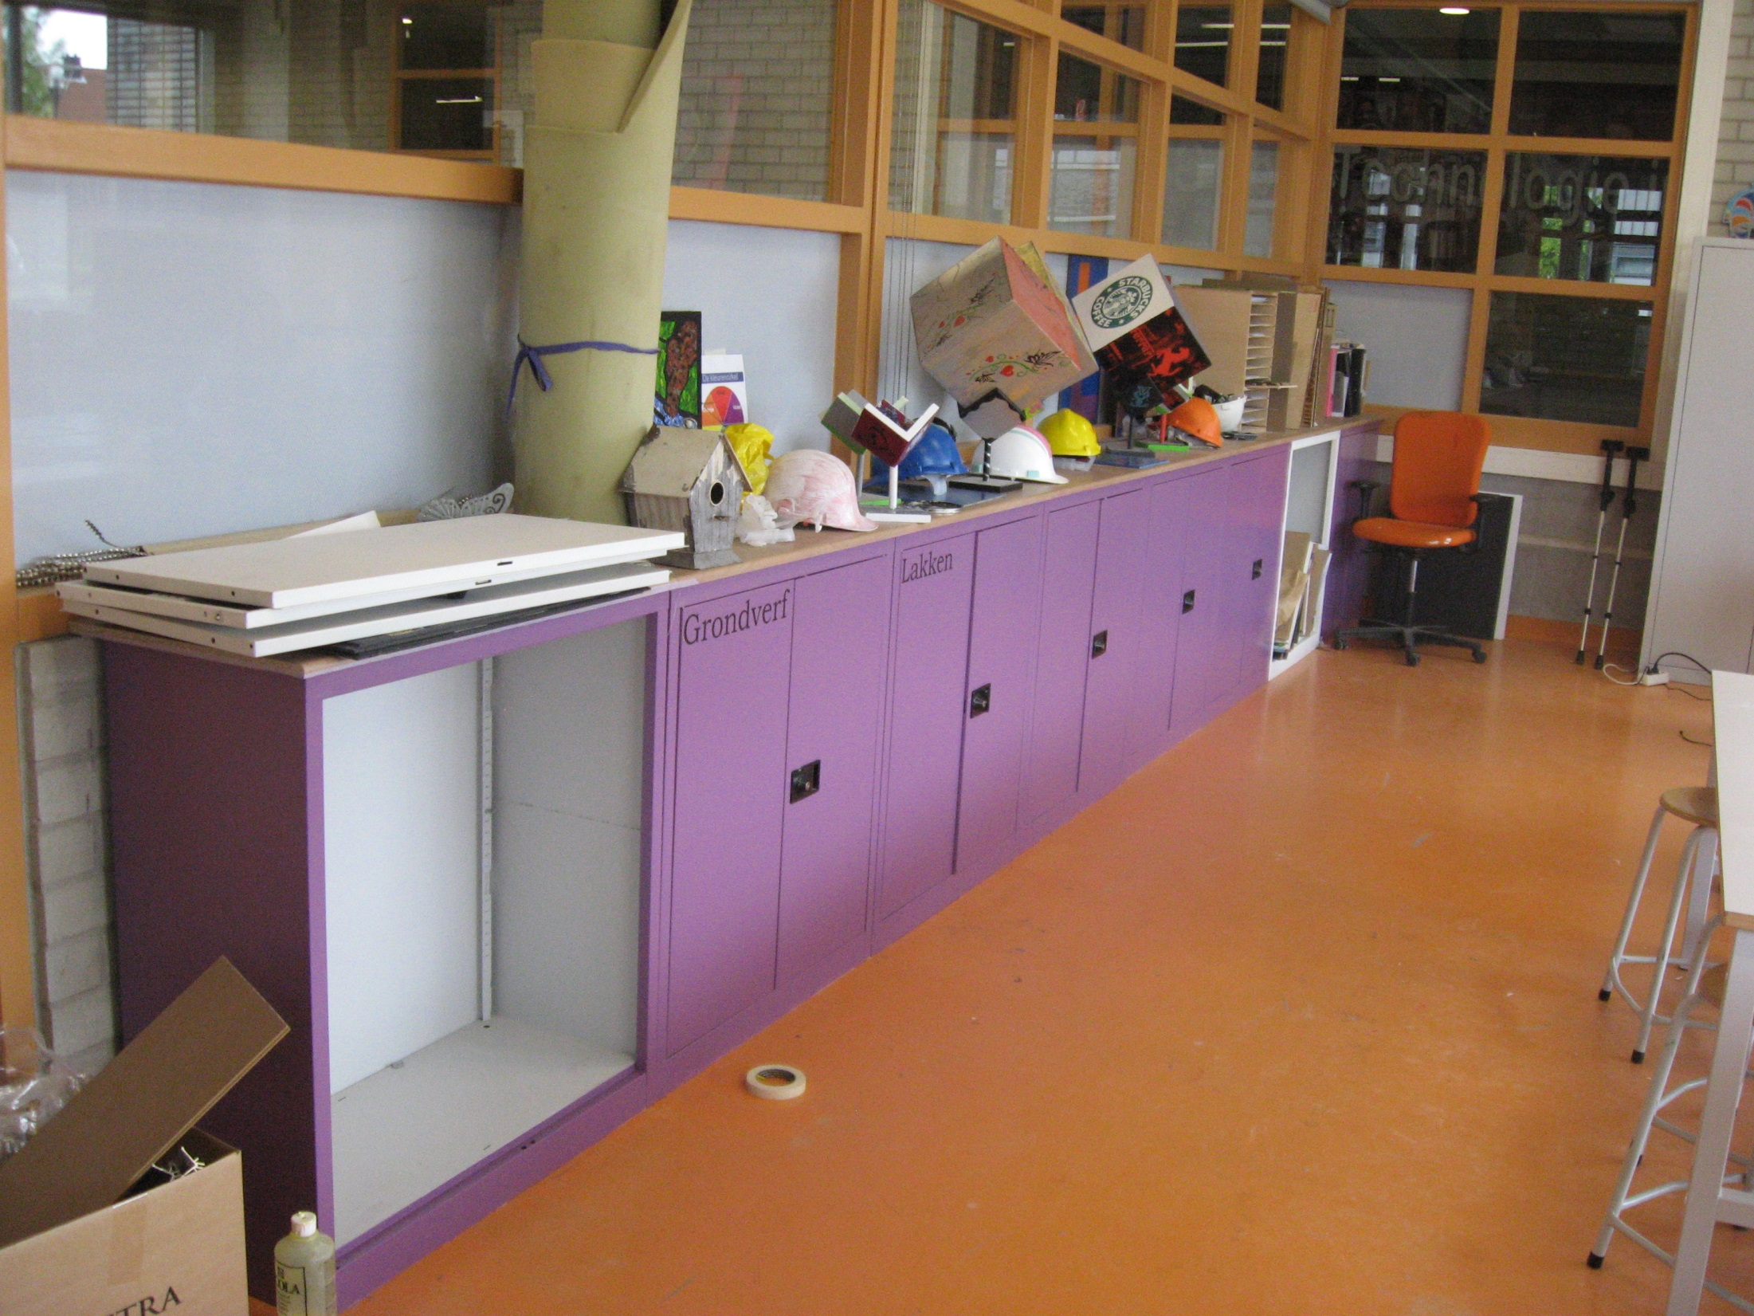
Lokaal F 021

Slide 58
Stappen plan:
Maak foto’s van de lokalen en bekijk je omgeving met “andere ogen”.
Maak een inventarisatie de grootse knelpunten
Pas op elk knelpunt de eerder omschreven stappen toe:

Slide 59
Stap 1:
Orde scheppen – ruimte maken

Slide 60
Stap 2:
Bewegwijzering – ruimte begrijpen

Slide 61
Stap 3:
Kleur – ruimte beleven

Slide 62
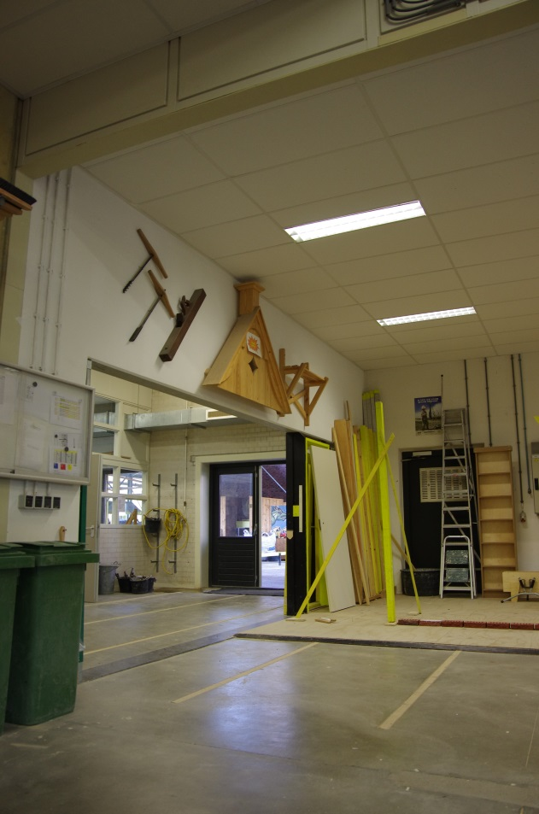
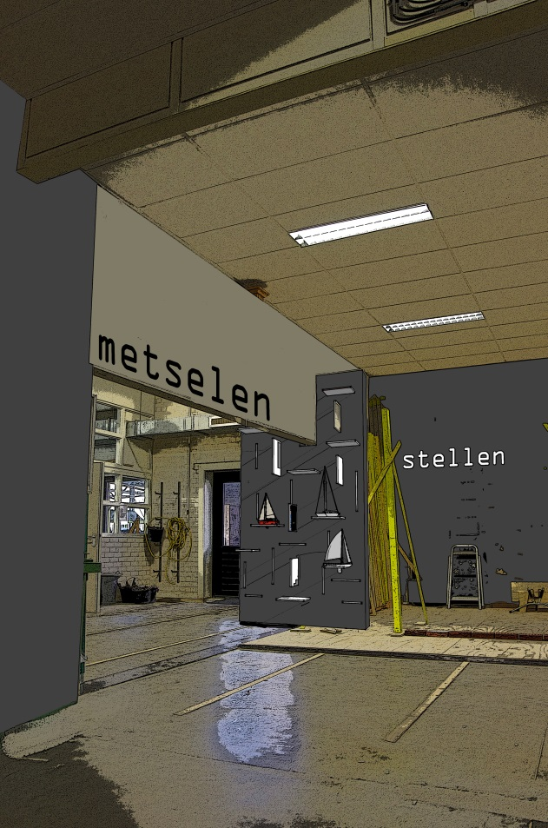


Slide 63
Orde scheppen

Slide 64
Orde scheppen - oriëntatie geven

Slide 65
Orde scheppen - oriëntatie geven – kleur gebruiken

Slide 66
BWI - vier profieldelen:
1.Bouwproces en bouwvoorbereiding
2.Bouwen vanaf de fundering
3.Hout en meubelverbindingen
4.Design en decoratie

Slide 67


Slide 69
Voor scholen die zelfstandig een begin willen maken met het upgraden van hun school is er via de website van het platform een bestand beschikbaar, waarin de aanpak en voorbeeld resultaten zijn gedocumenteerd. Ook de plotbestanden van de sjablonen zijn daar te downloaden.

